Slide 1
ÉVOSZ
Köszöntjük
az ÉVOSZ ünnepi évzáró közgyűlésének résztvevőit!
2013. december 12.

Slide 2
A 2013. ÉVI ÉPÍTŐIPARI NÍVÓDÍJ

Slide 3
Többlakásos lakóház kategóriában
a Bíráló Bizottság nem ítélt oda Díjat

Slide 4
Középület kategóriában
Újlipótvárosi Közösségi Ház – RAM Colosseum
Budapest XIII. Pannónia u. 88-90
fővállalkozó: Magyar Építő Zrt. Budapest
építtető: Budapest Főváros XIII. Kerületi Önkormányzat tervező: Vadász és Társai Építőművész Kft. Budapest
Vadász György, Vadász Balázs
lebonyolító: XIII. Kerületi Közszolgáltató Zrt. Bp.
alvállalkozó: Épszerk Pannónia Invest Kft. Bp. – szerkezetépítés alvállalkozó: Szabó és Társa Belsőépítészeti Kft. Bp – homlokzati hőszigetelő bevonat alvállalkozó: Bosch Rexroth Kft. Bp. – színpadtechnika mobil rendszerű mozgatható nézőtér

Slide 5
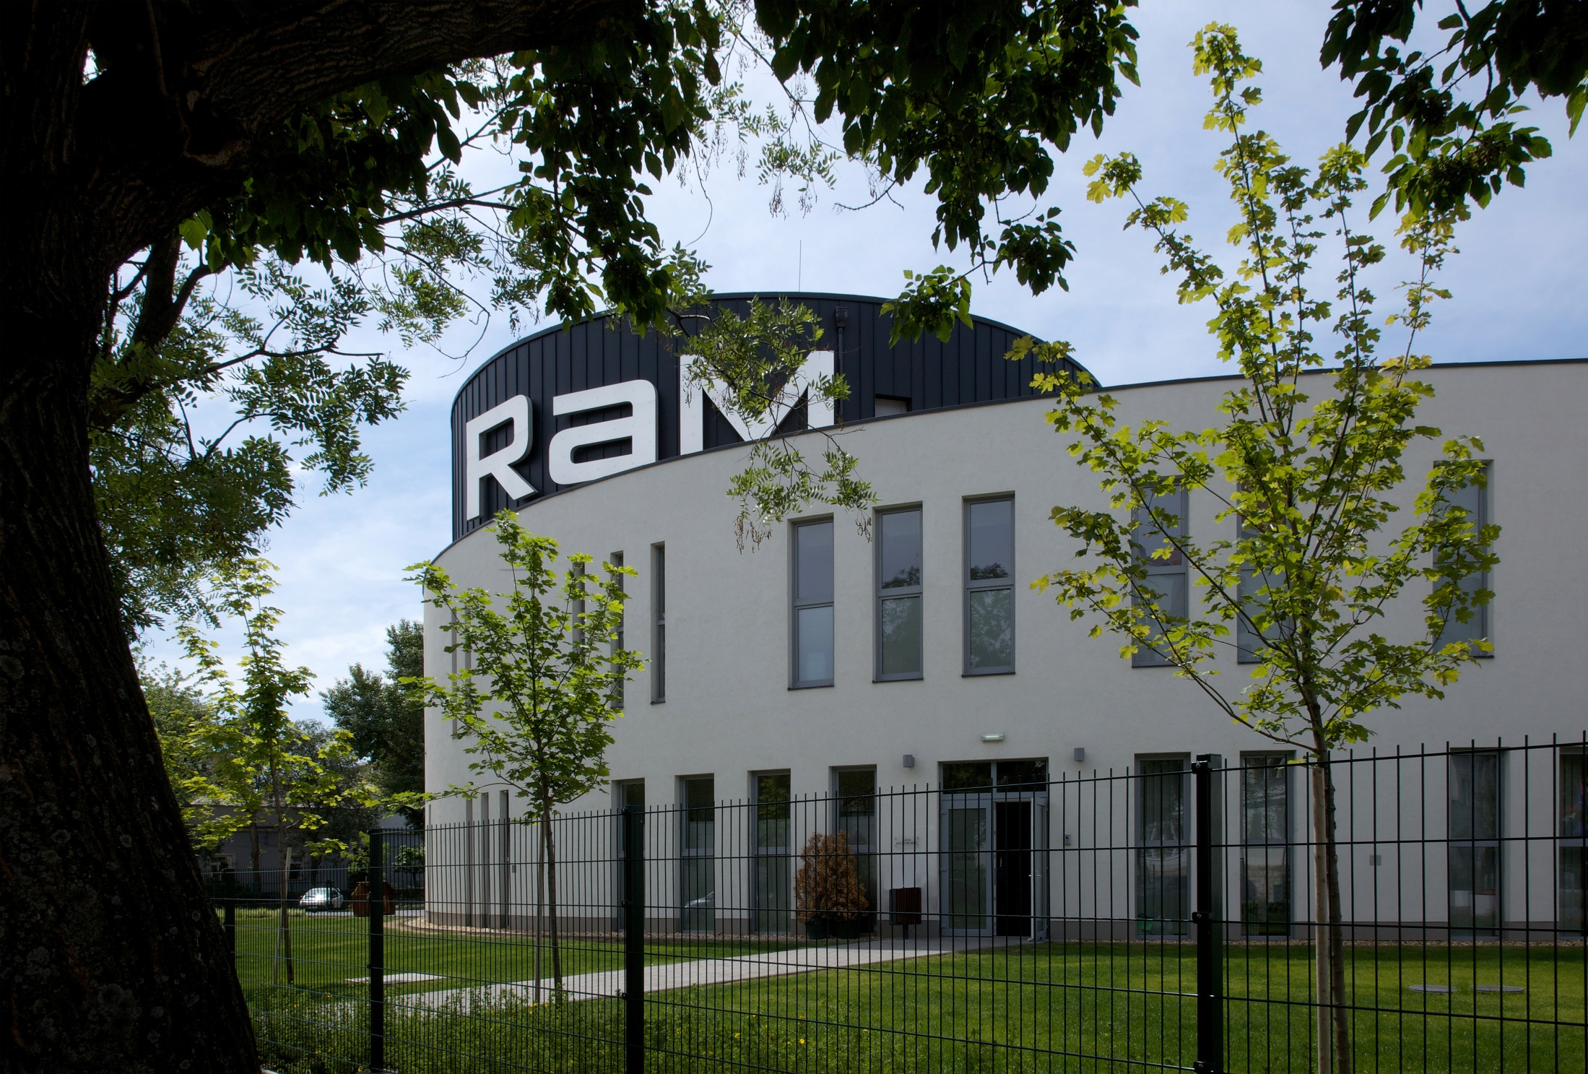

Slide 6
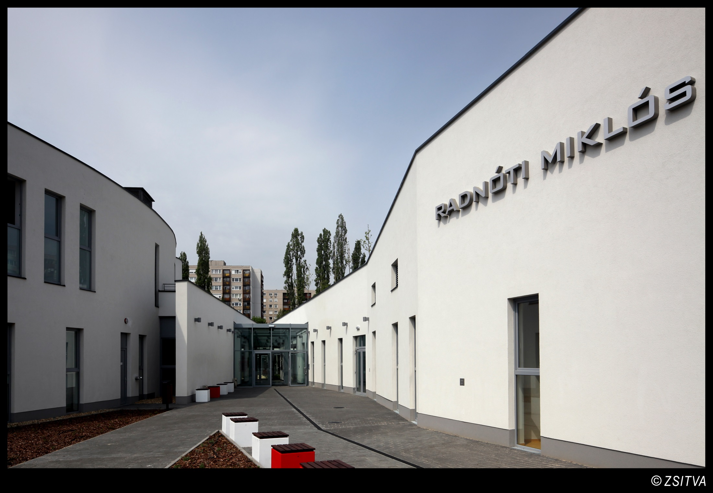

Slide 7
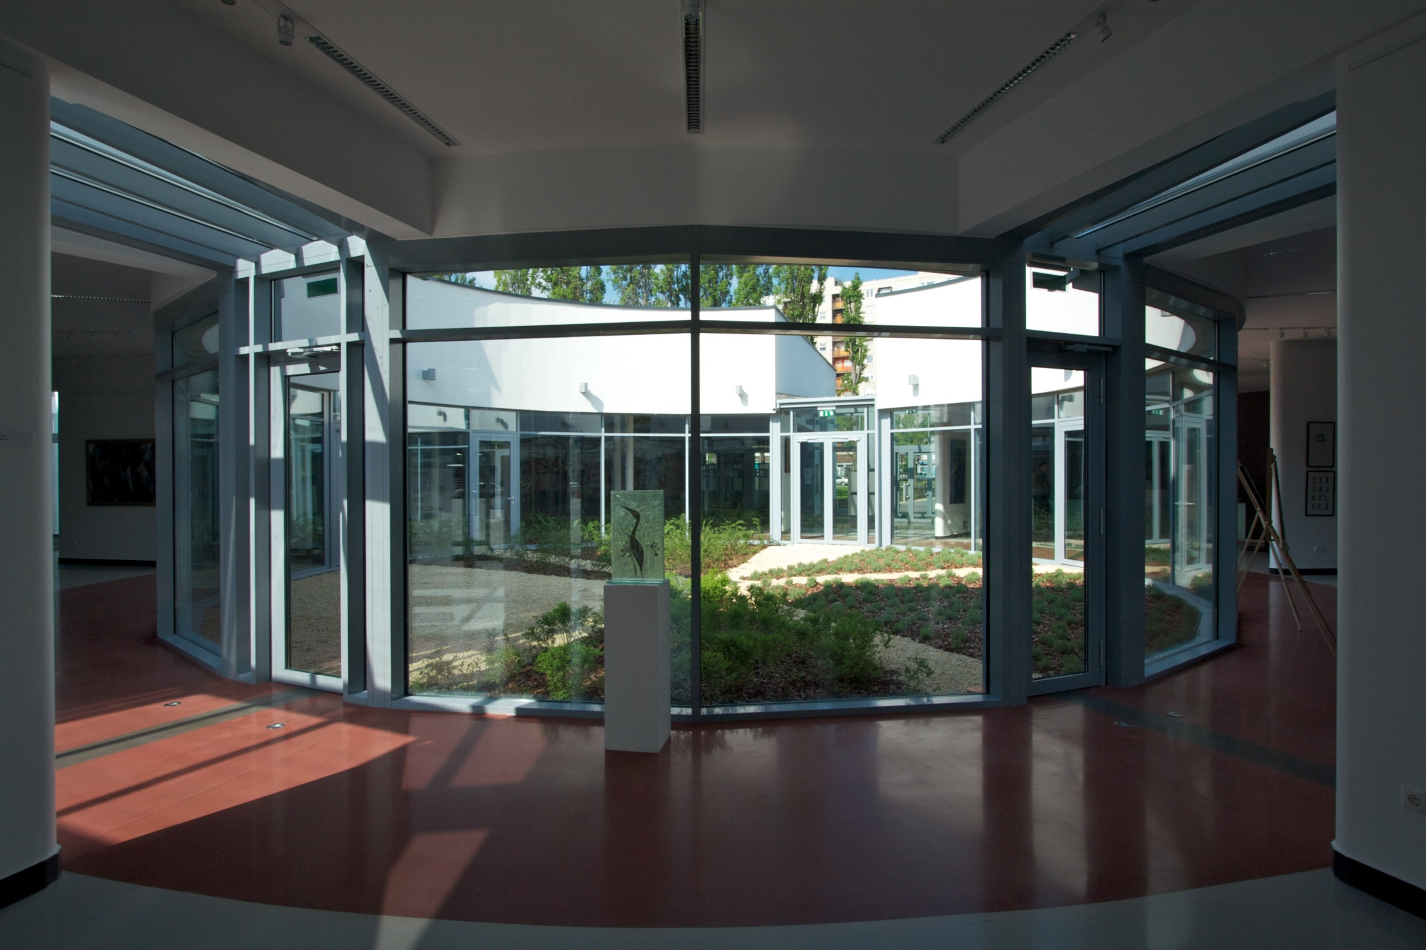

Slide 8
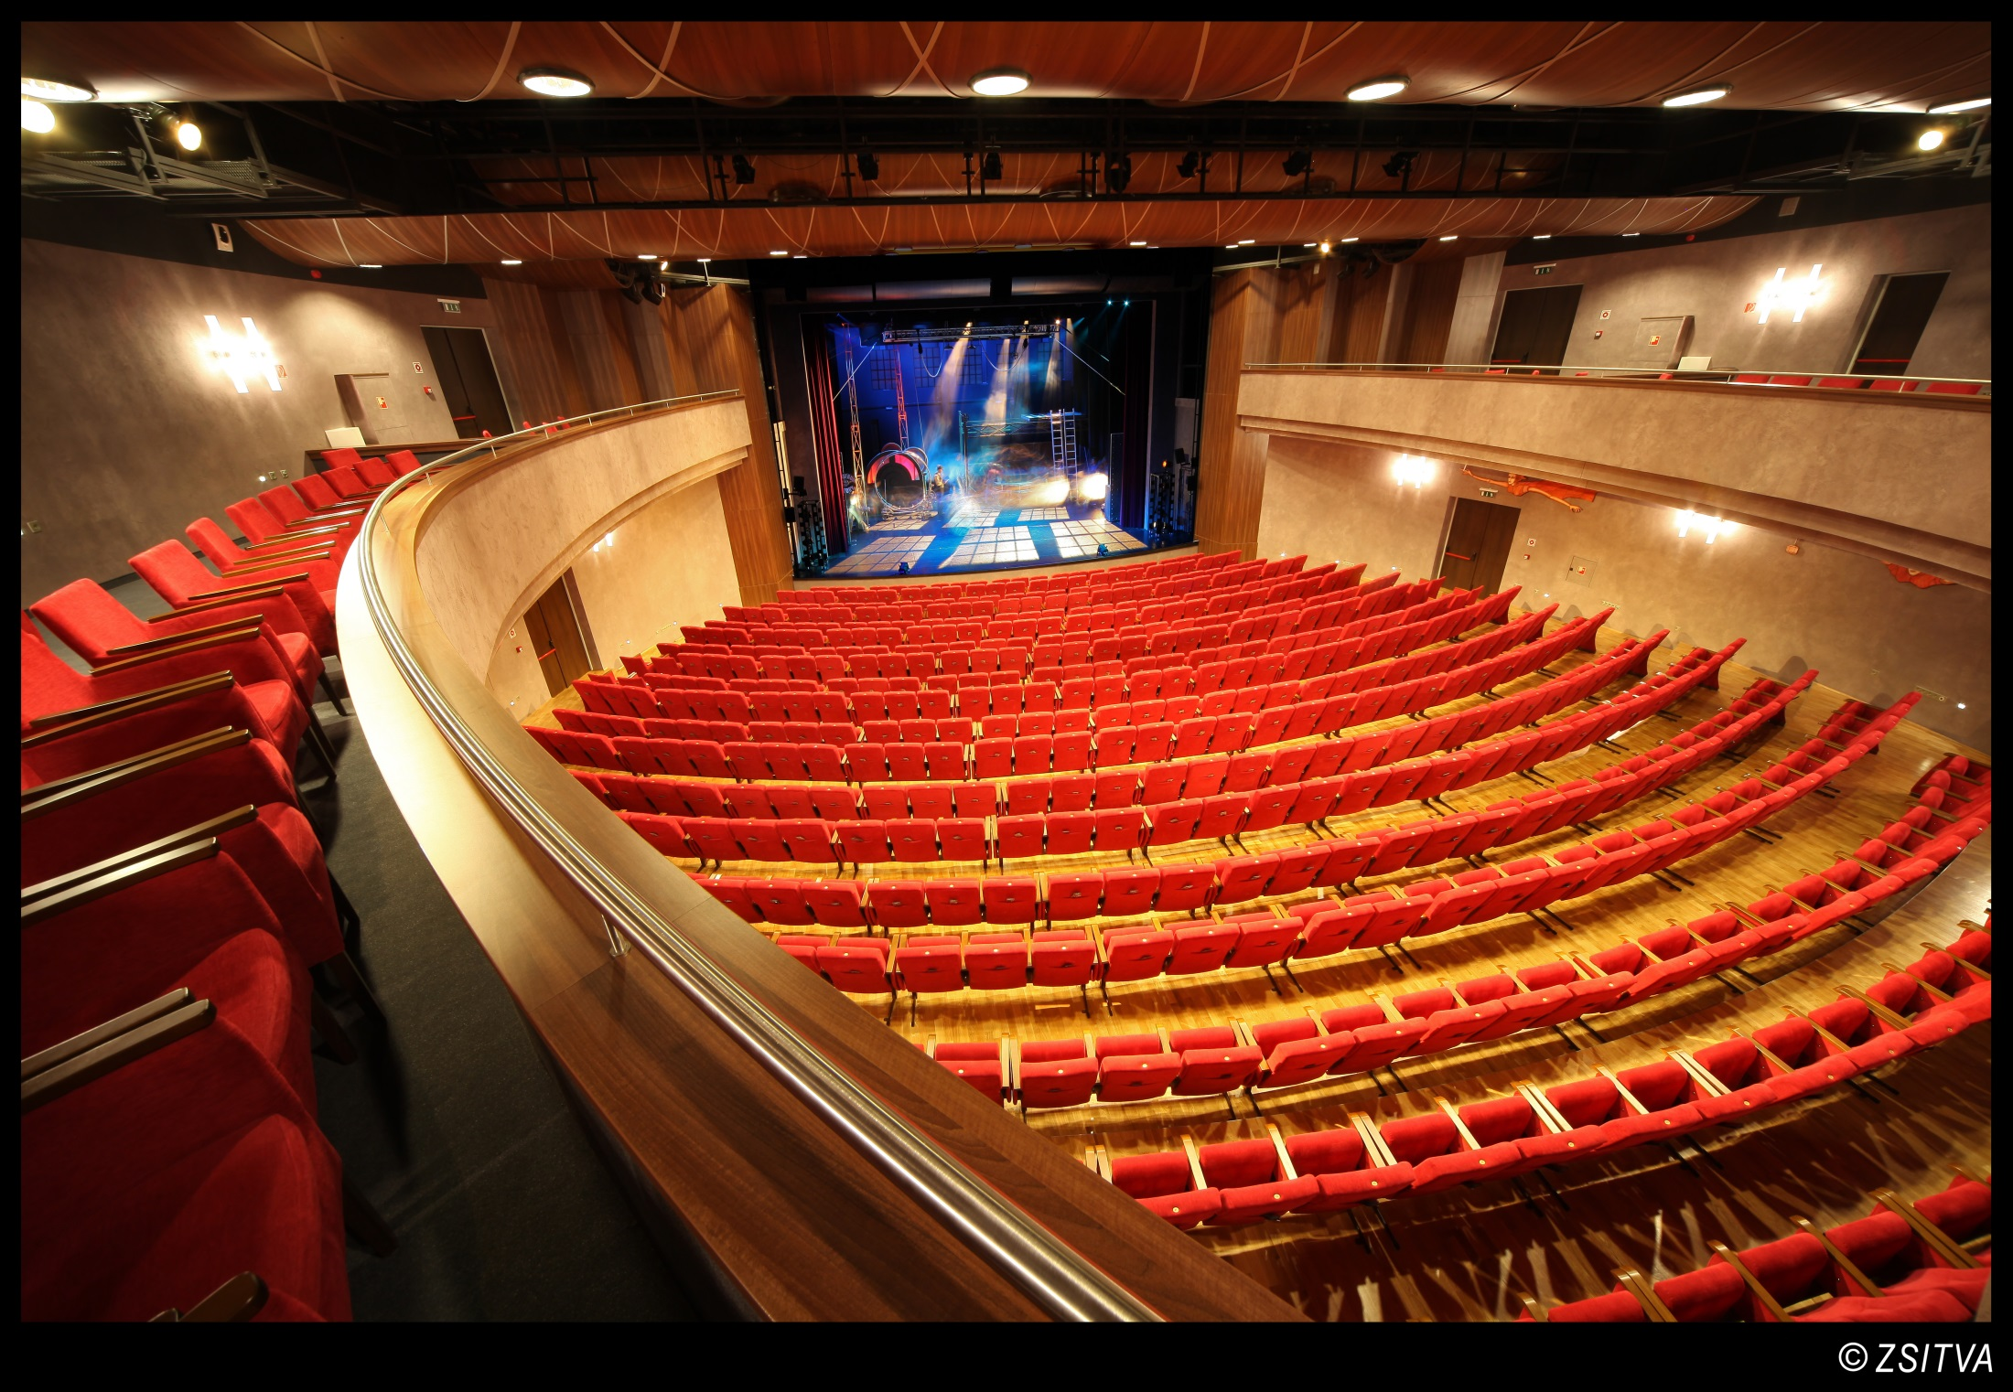

Slide 9
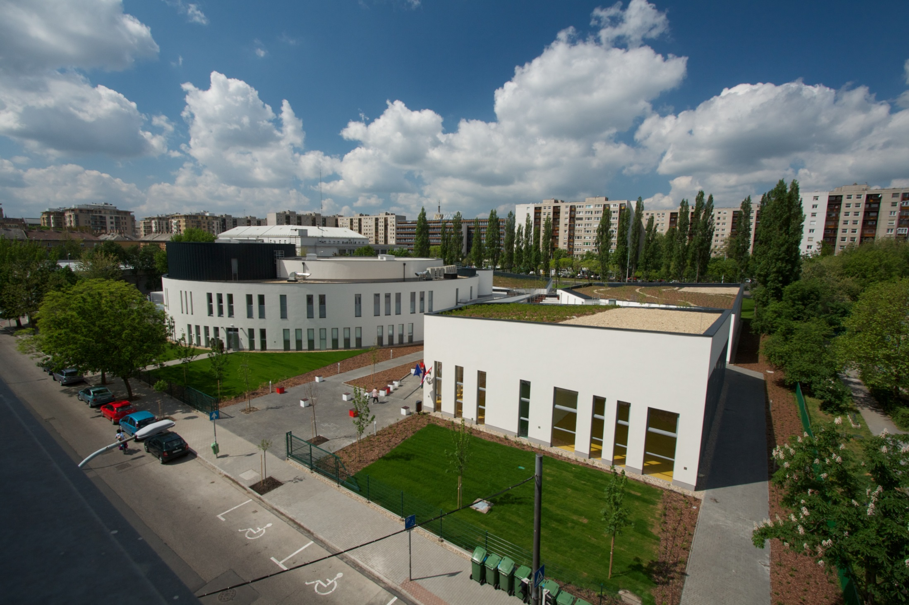

Slide 10
Középület kategóriában
Széchenyi István Egyetem, Új Tudástér és Inno-Share épületek
Győr Egyetem tér.1.
generálkivitelező: ZÁÉV Építőipari Zrt. (Gesztor) Zalaegerszeg
Konzorcium tagjai: INTRADOS ÉPÍTÉSZIRODA Győr
KOMPLEX Építőipari Tervező Kft. Győr
STUKKÓ Építőipari Főváll. és Tervező Kft. Győr
építtető: Széchenyi István Egyetem Győr
lebonyolító: FŐBER Zrt. Budapest tervező: Gelesz és Lenzsér
Építészeti, mérnöki és Szolgáltató Kft. Bp.
Gelesz András
alvállalkozó: Rolla Invest Zrt. Szigetszentmiklós
alumínium szerkezetek alvállalkozó: Gedi Szerkezetépítő Kft. Bp.
vasbeton szerkezetépítés alvállalkozó: Zala Elektro Kft. Zalaegerszeg
erős és gyengeáram

Slide 11
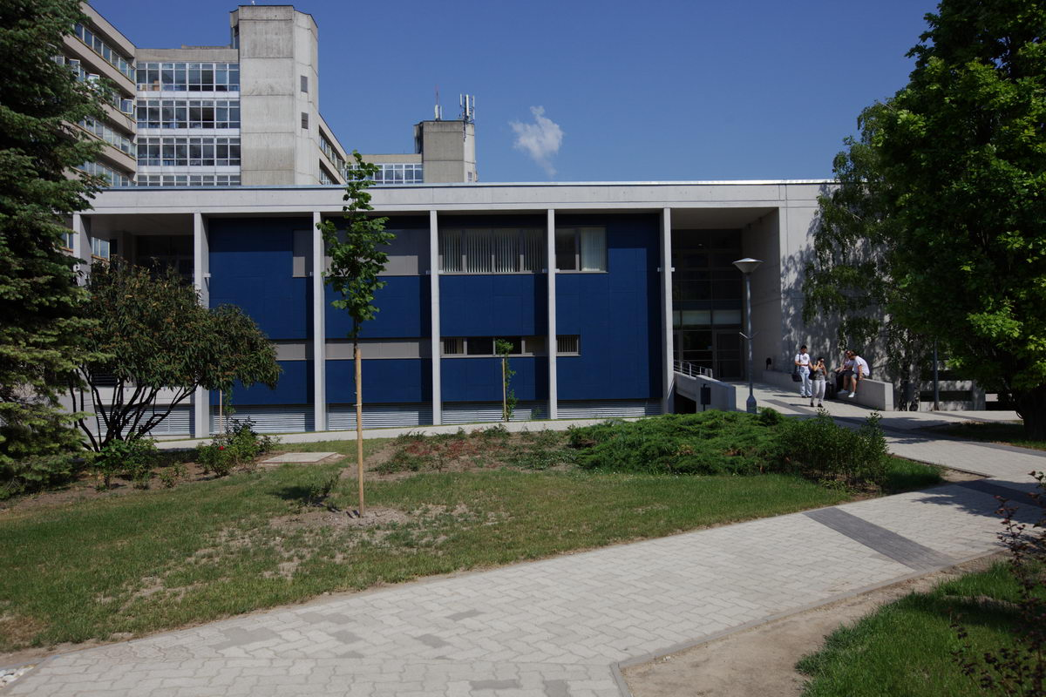

Slide 12
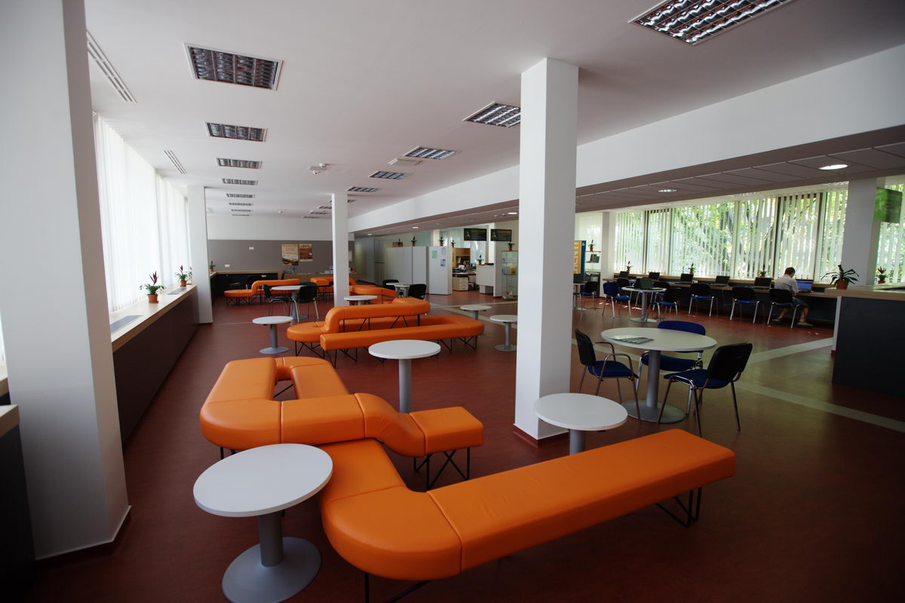

Slide 13
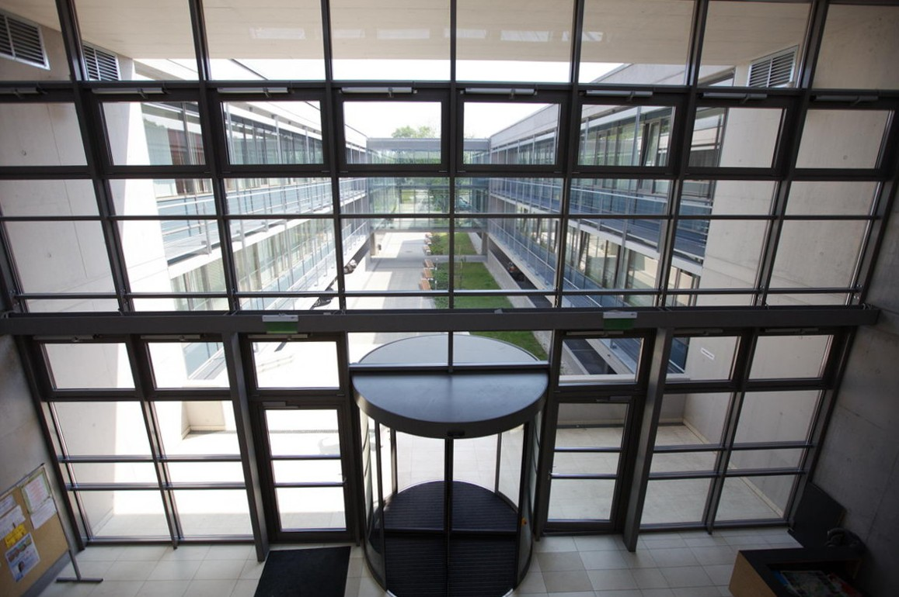

Slide 14
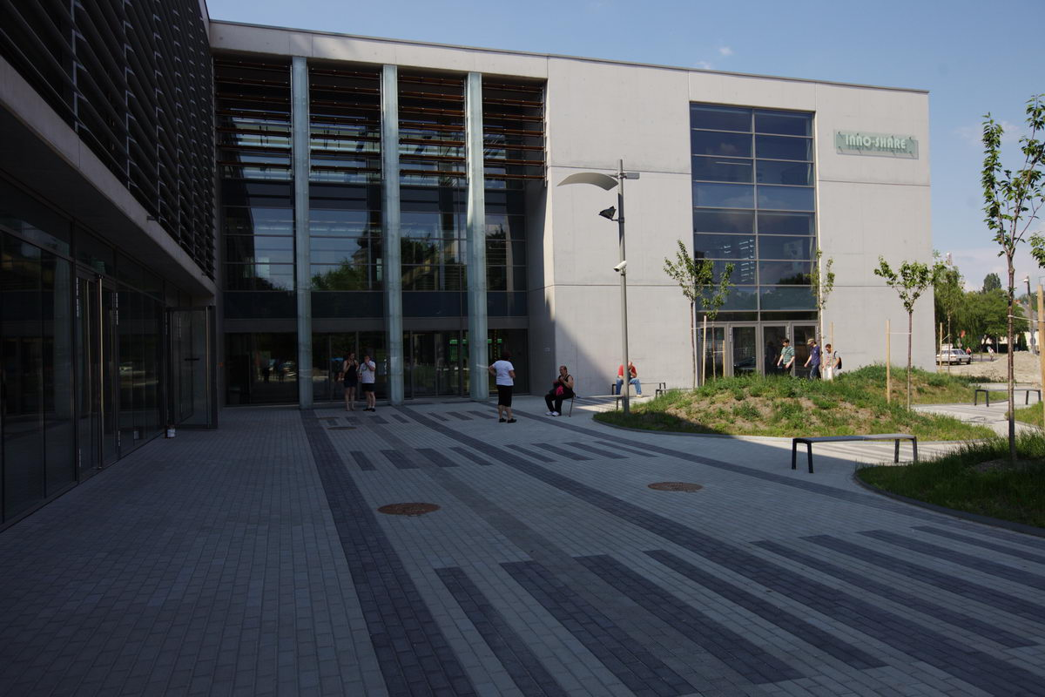

Slide 15
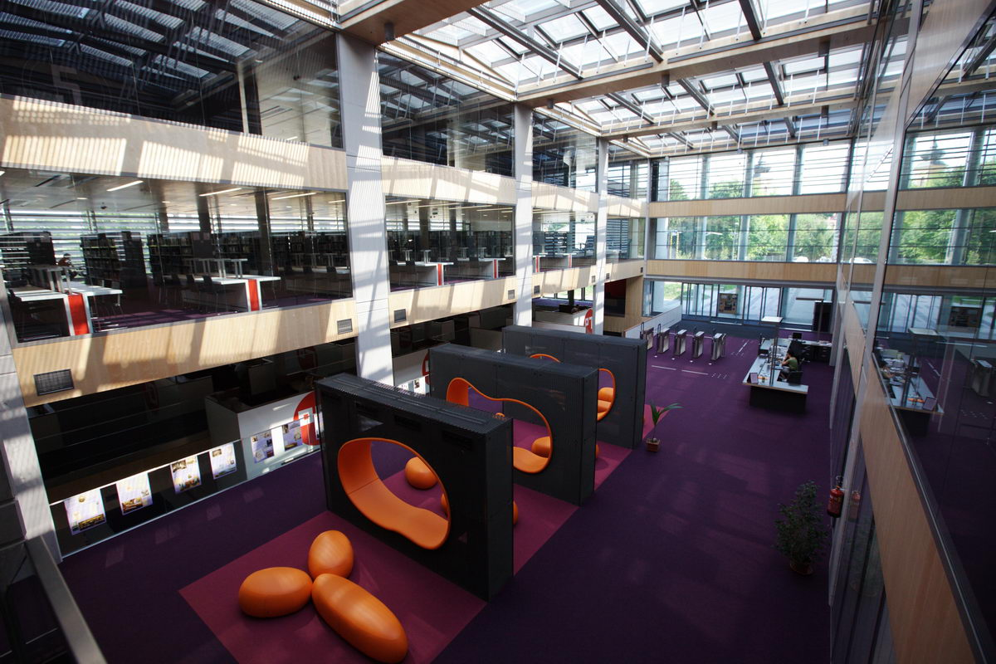

Slide 16
Középület kategóriában
NYME Sopron, Kutató Laboratórium és Tudományos Központ
Sopron, Bajcsy Zsilinszky utca 4.
fővállalkozó: Fertődi Építő és Szolgáltató Zrt. Sopron
építtető: Nyugat-magyarországi Egyetem Sopron
lebonyolító: Raab – Invest Mérnöki Iroda Kft. Rábatamási
tervező: KÖZTI Zrt. Budapest
Tompos Csaba - Radványi Katalin
alvállalkozó: Ács Bau 1988 Építőipari Kft. Győr - szerkezetépítés alvállalkozó: L-Cont Villamossági Kft. Győr – villanyszerelés alvállalkozó: Kovács Bau Építőipari és Szolgáltató Kft. Jobaháza – szárazépítés és felületképzés

Slide 17
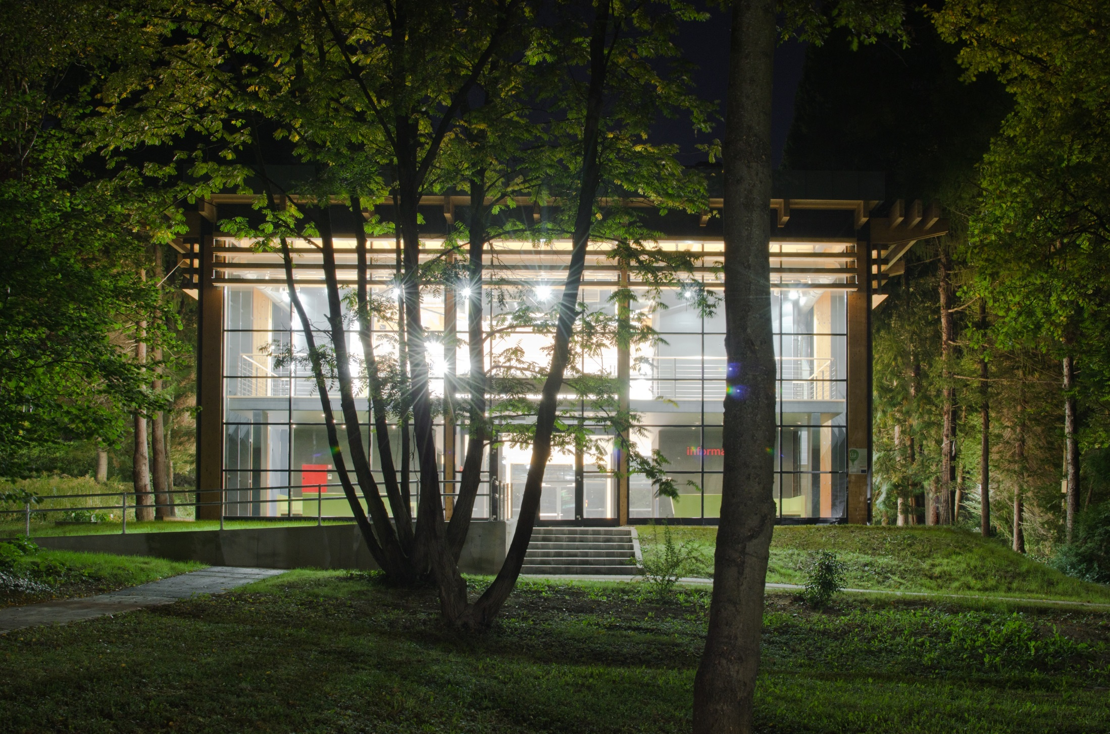

Slide 18
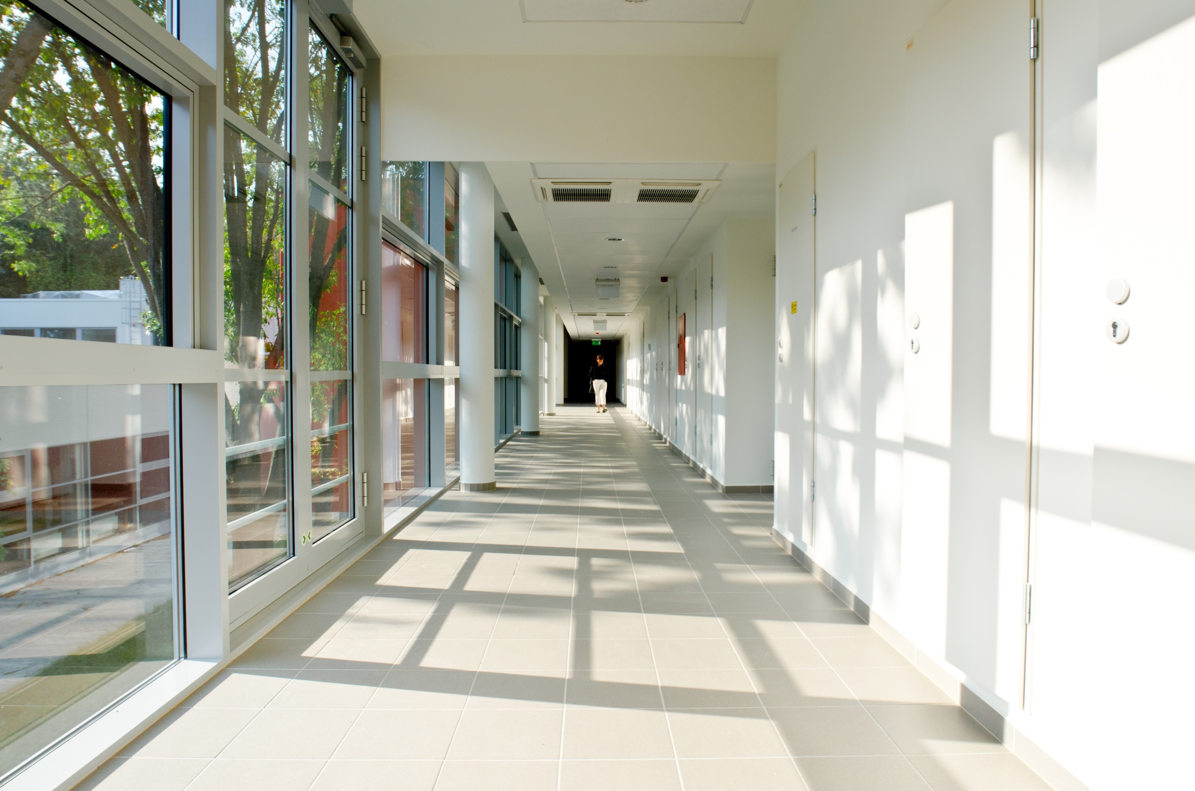

Slide 19
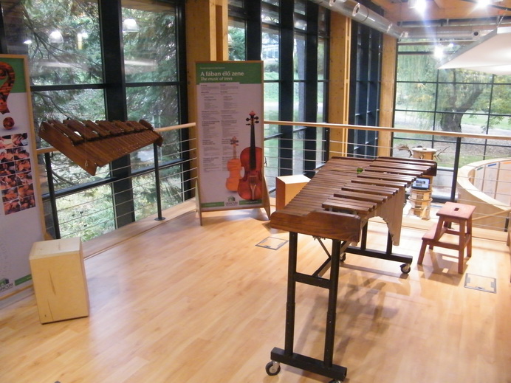

Slide 20
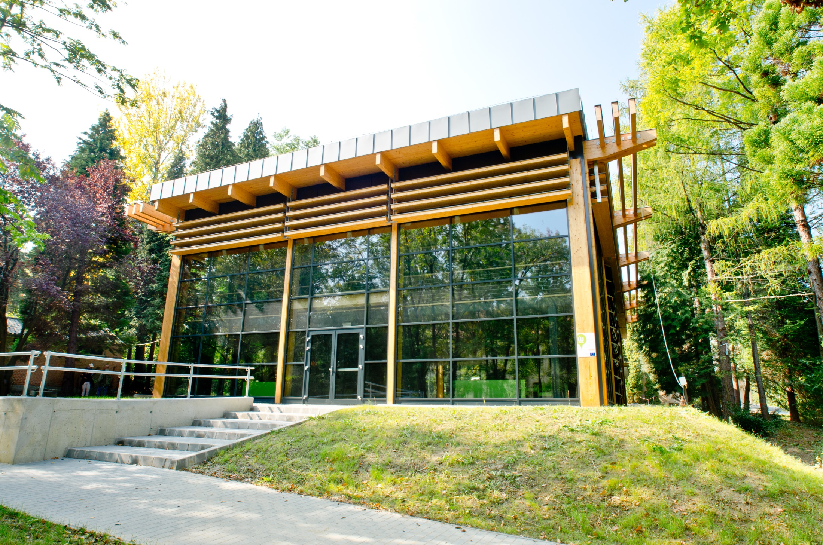

Slide 21
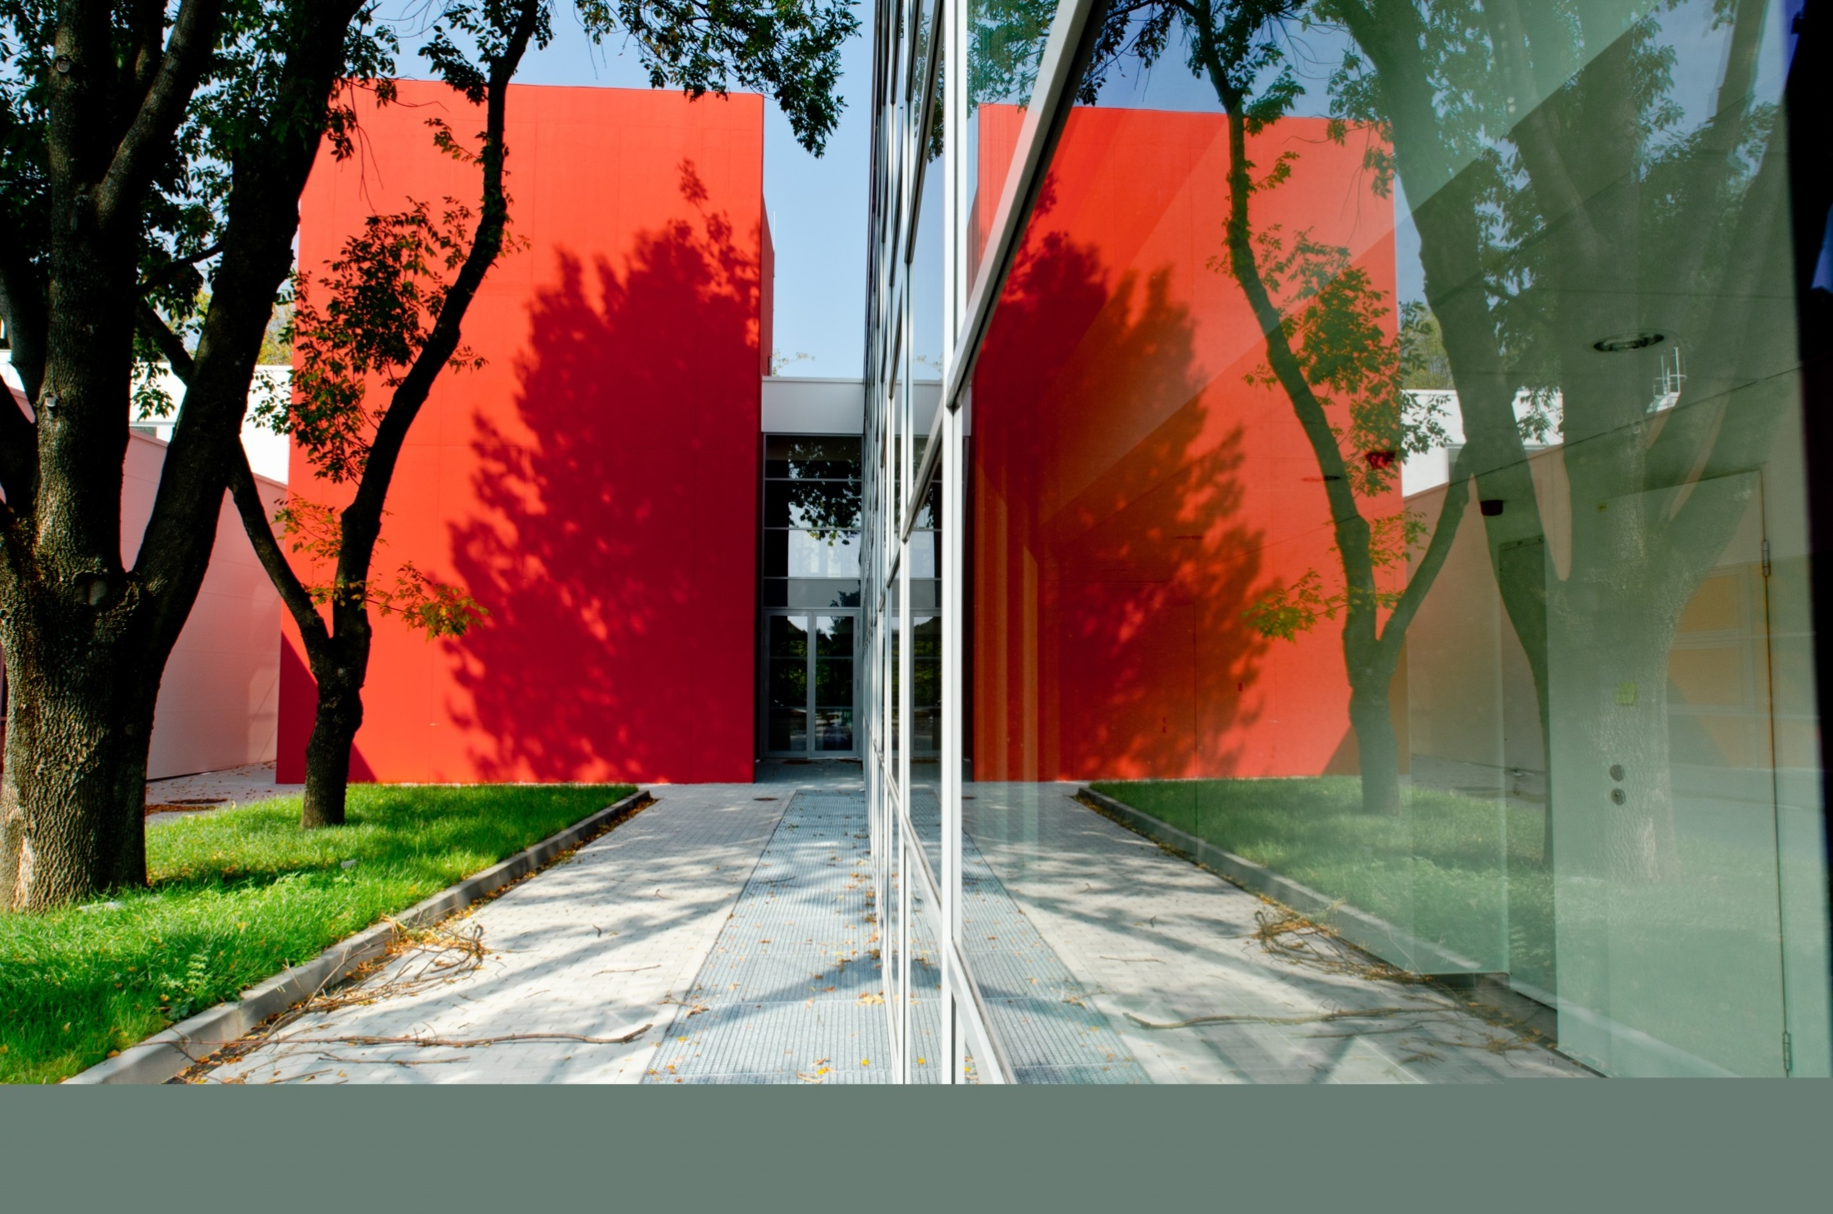

Slide 22
Irodaépület kategóriában
Magyar Autóklub Szolgáltató Központ
Budapest IV. Berda József u. 15.
generálkivitelező: Újlaki Építő Kft. Budapest
építtető: Magyar Autóklub Budapest
lebonyolító: Magyar Autóklub Budapest
tervező: Lukács és Vikár Építész Stúdió Kft. Budapest
Lukács István, Vikár András, Domokos Balázs
alvállalkozó: Puskás Művek Kft. Bp.- fémlemez fedés alvállalkozó: P.A.M. Invest 2000Kft. Bp.
vasbeton szerkezetépítés alvállalkozó: Légmester Kft. Diósd – épületgépészet

Slide 23
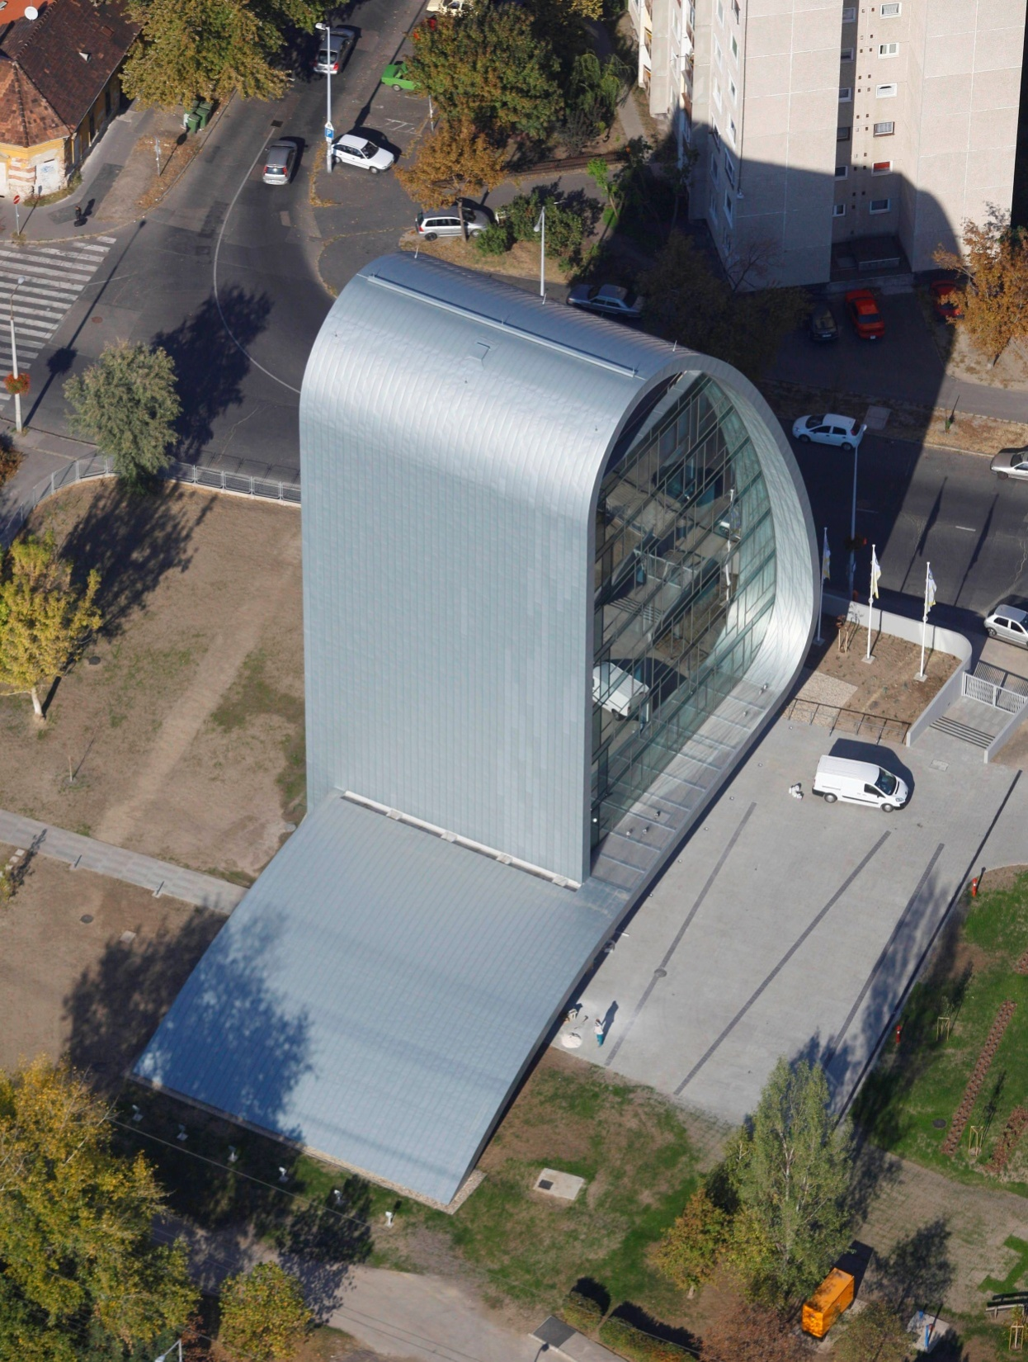

Slide 24
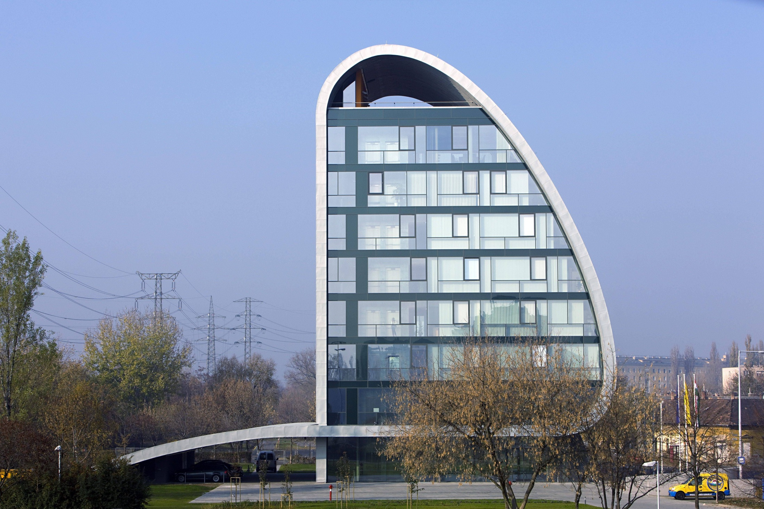

Slide 25
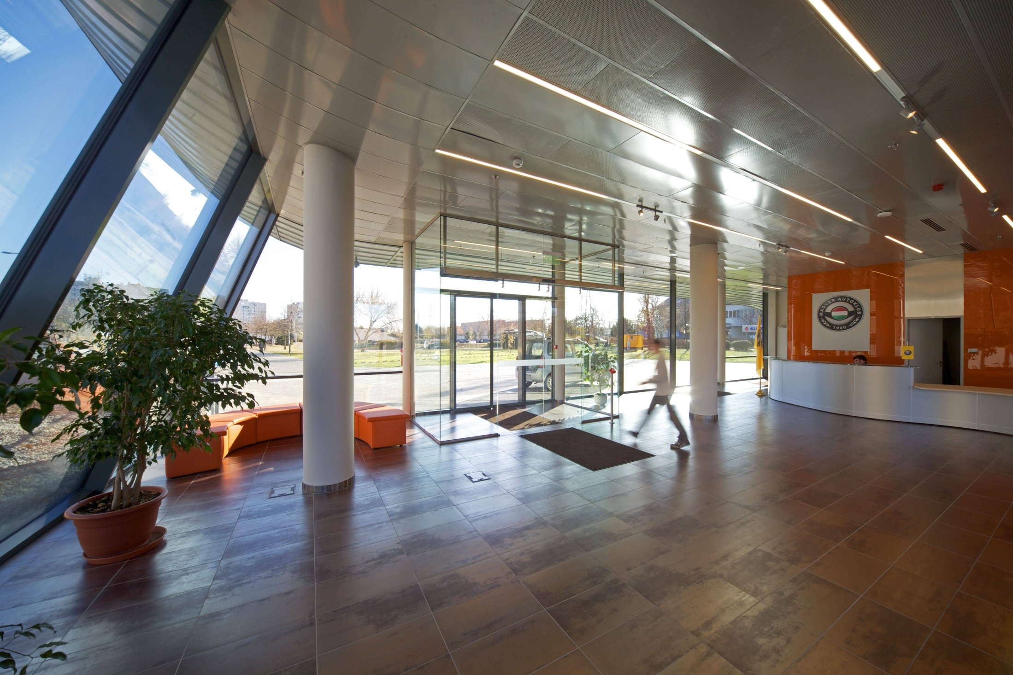

Slide 26
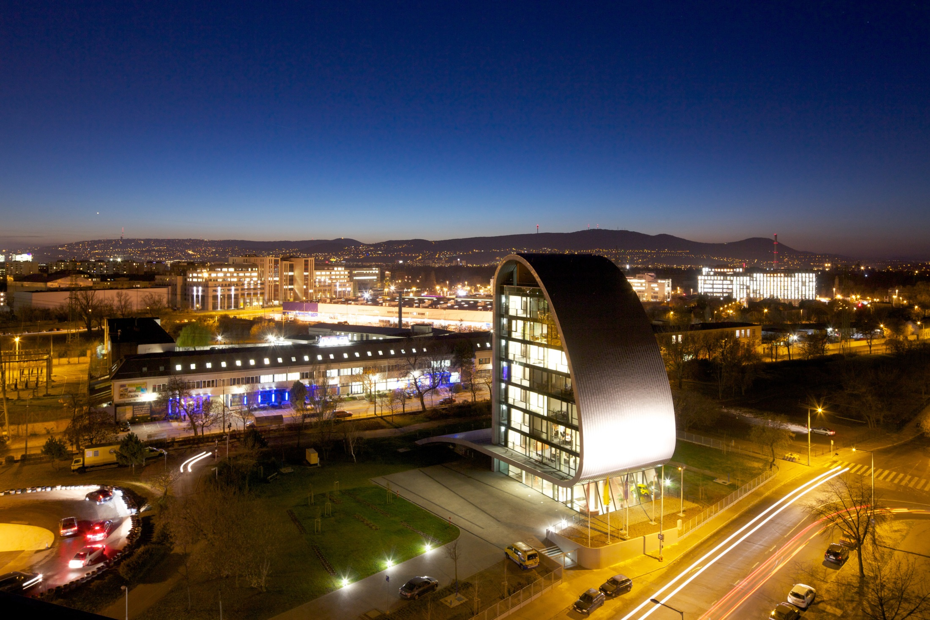

Slide 27
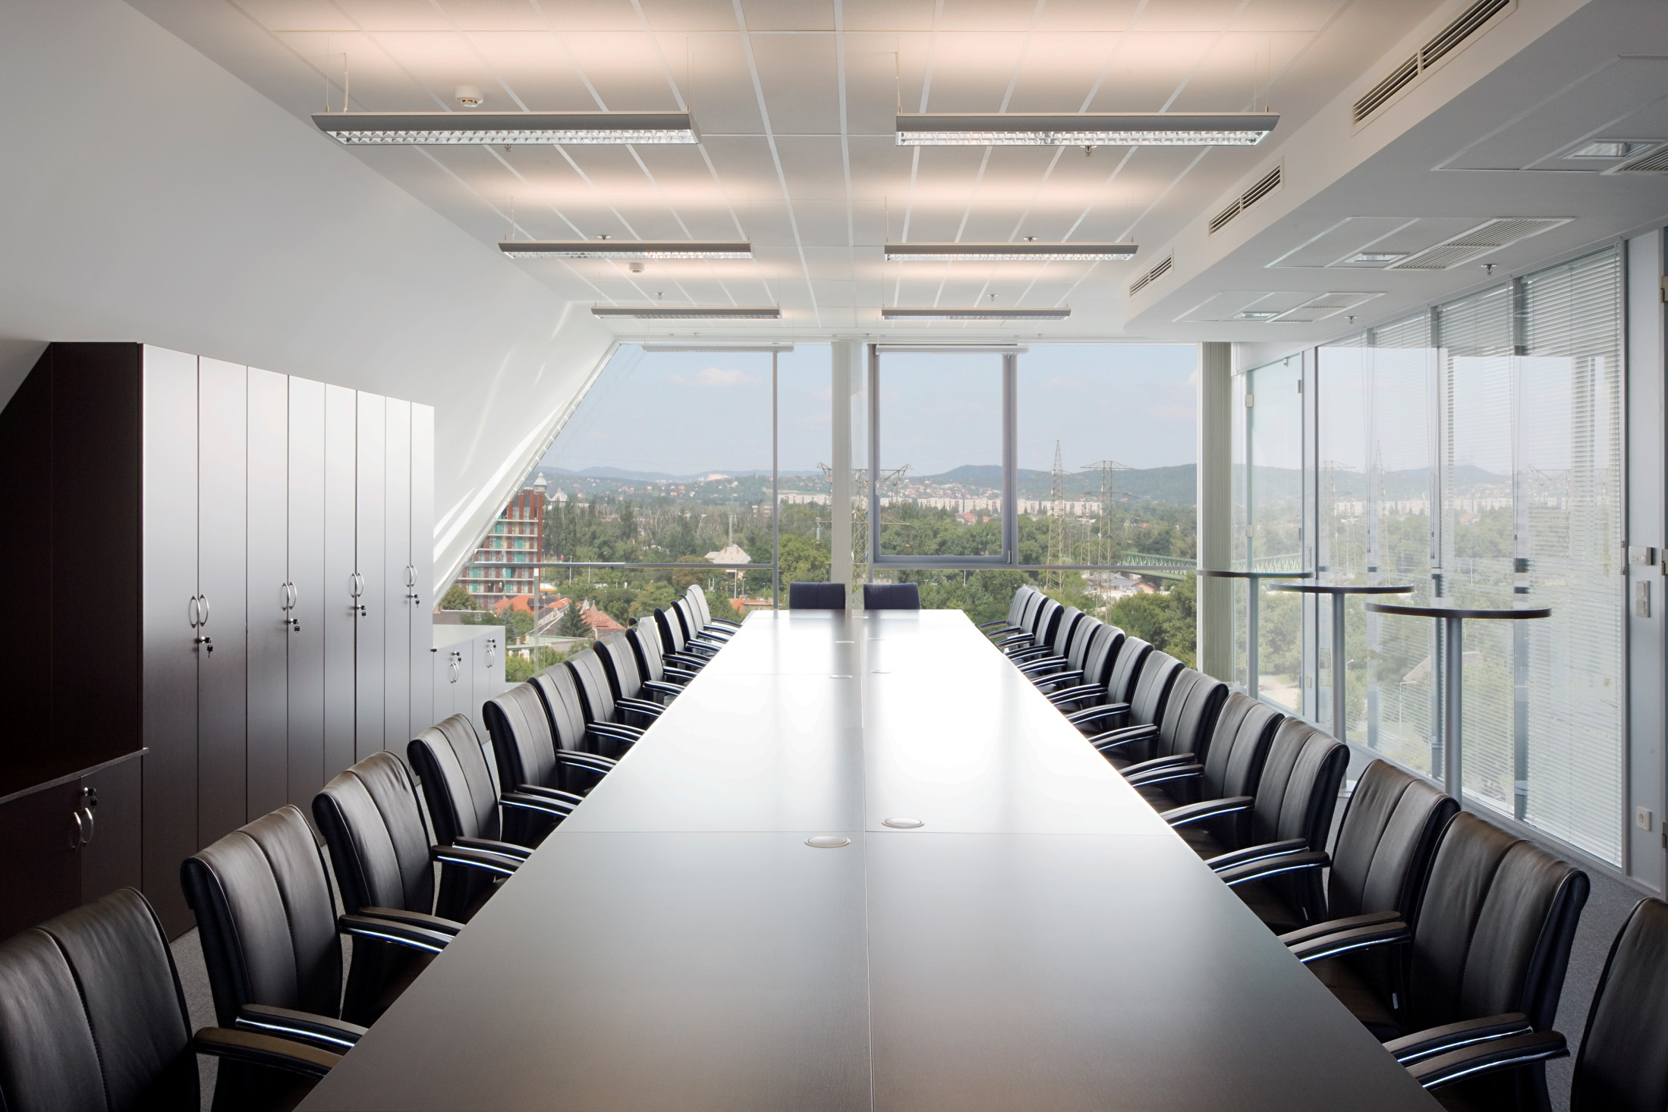

Slide 28
Irodaépület kategóriában
Green House Irodaház
Budapest, XIII. Kassák Lajos- Tüzér- Lőportár u. által határolt terület
fővállalkozó: NARVA ÉPÍTŐ Kft. Budapest
építtető: Skanska Magyarország Ingatlan Kft. Budapest
lebonyolító: CÉH Rt. Budapest
tervező: DPI Design Kft. Budapest
Pintér Tamás
alvállalkozó: Narva Glass Kft. Budapest
alvállalkozó: KÓD Kft. Jászberény
alvállalkozó: FitOut Kft. Budapest

Slide 29
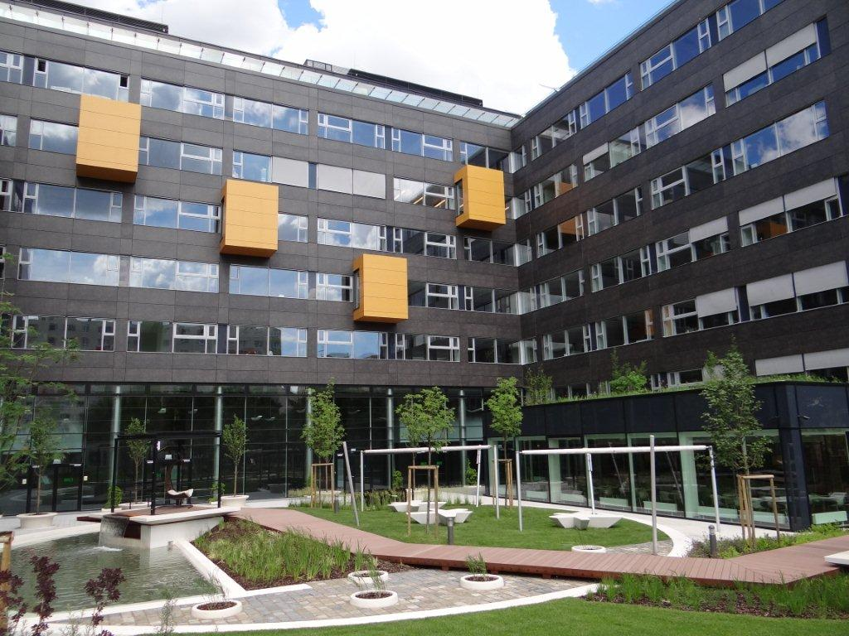

Slide 30
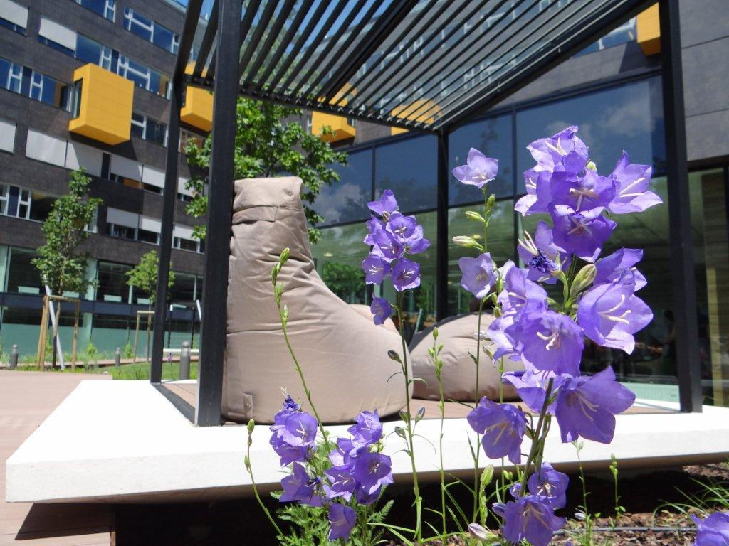

Slide 31
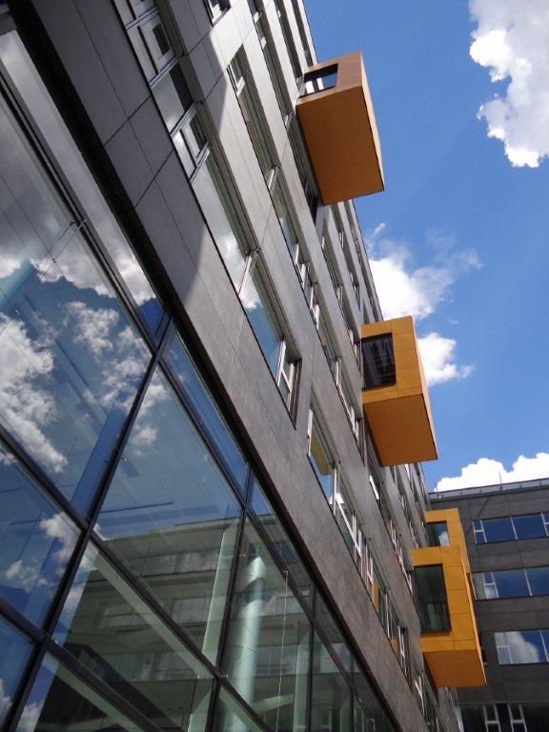

Slide 32
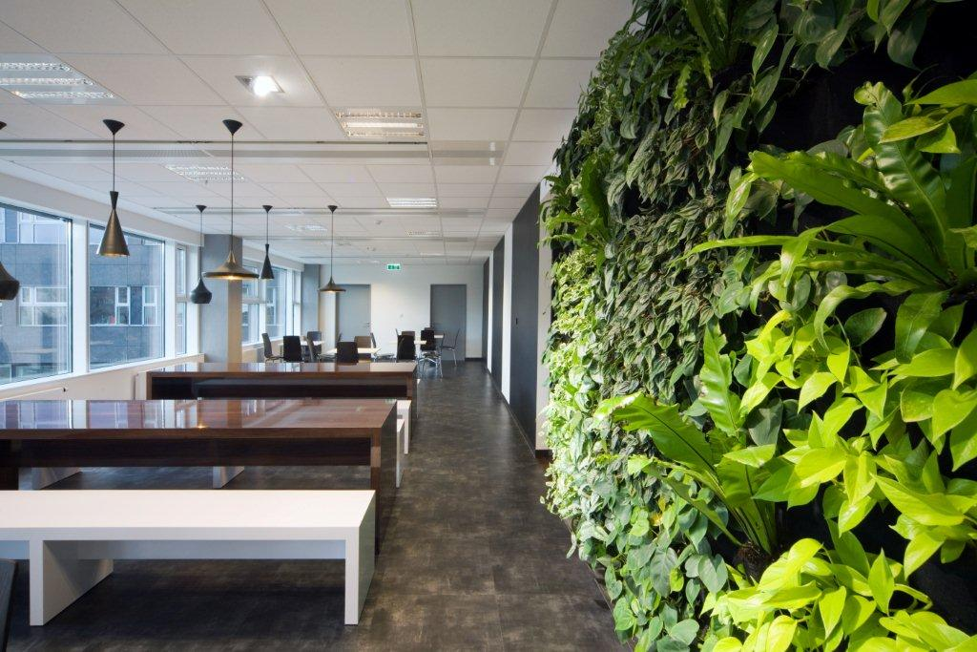

Slide 33
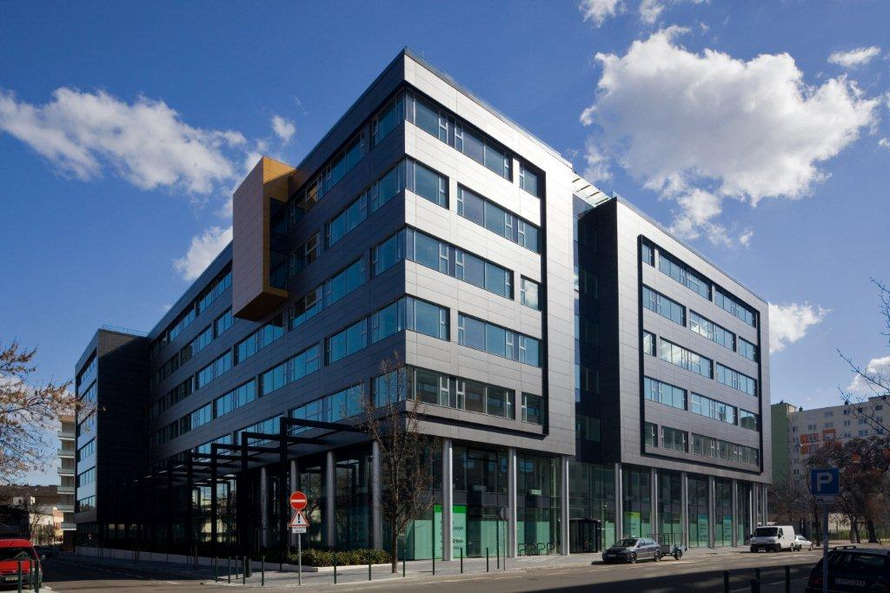

Slide 34
Kereskedelmi létesítmény kategóriában
Iberostar Grand Hotel Budapest
Budapest, Október 6. utca 26.
fővállalkozó: „Reneszánsz” Kőfaragó Zrt. Üröm
építtető: General Estates Hungary Kft. Budapest
lebonyolító: P&R Construction Kft. Budapest
tervező: W6 Stúdió Kft. Budapest
Reimholtz Péter, Nagy Péter, Németh Tamás
alvállalkozó: Uniszer-Team Kft. Budapest
alvállalkozó: Délfa 2000 Kft. Sándorfalva
alvállalkozó: Belvárosi Építő Kft. Pomáz

Slide 35
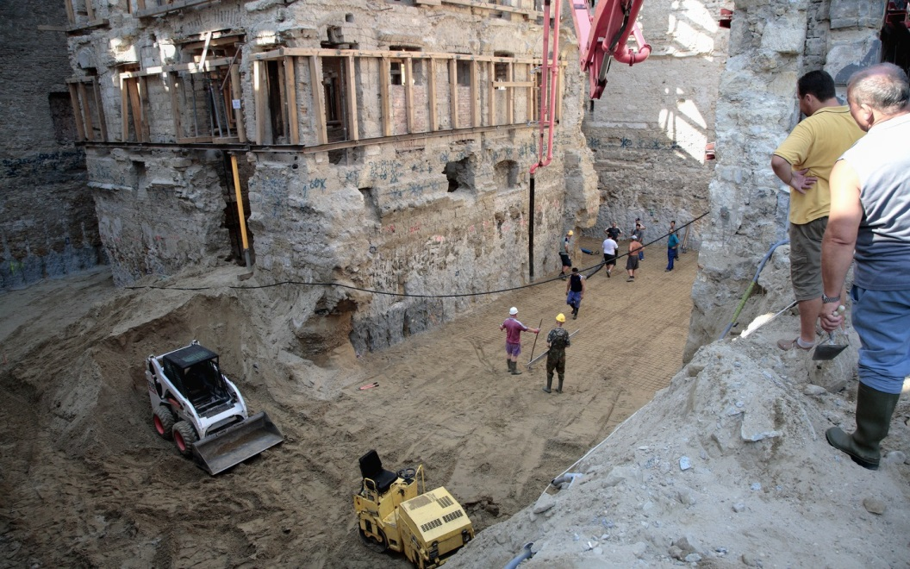

Slide 36
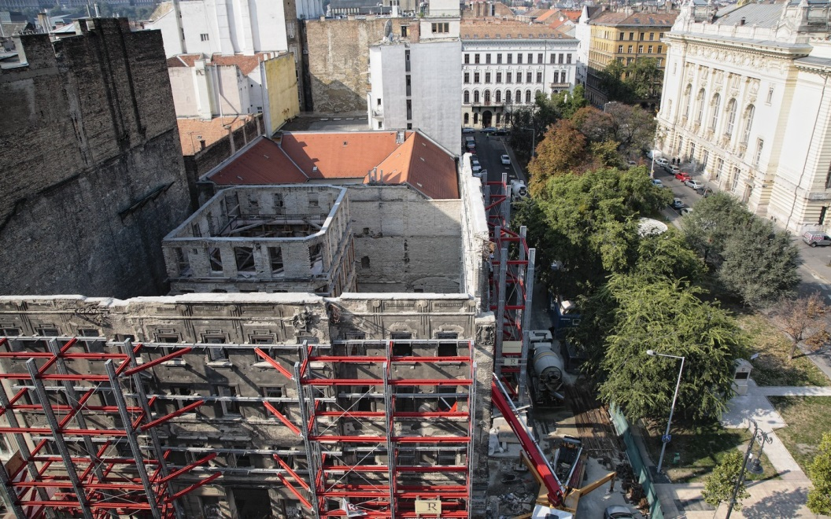

Slide 37
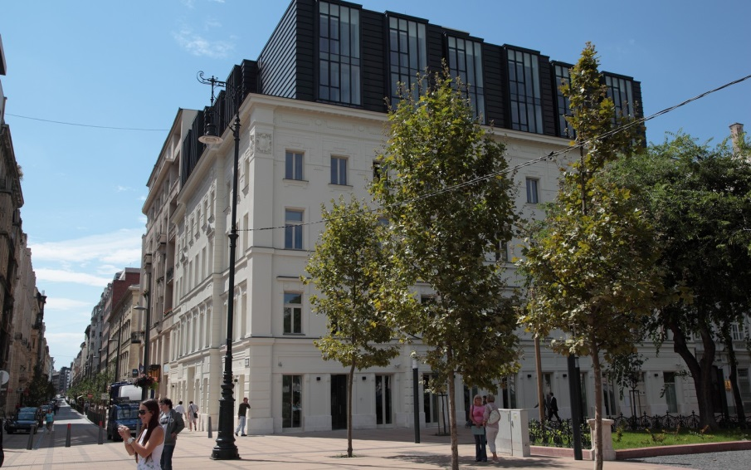

Slide 38
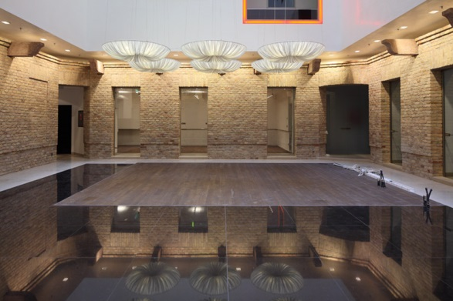

Slide 39
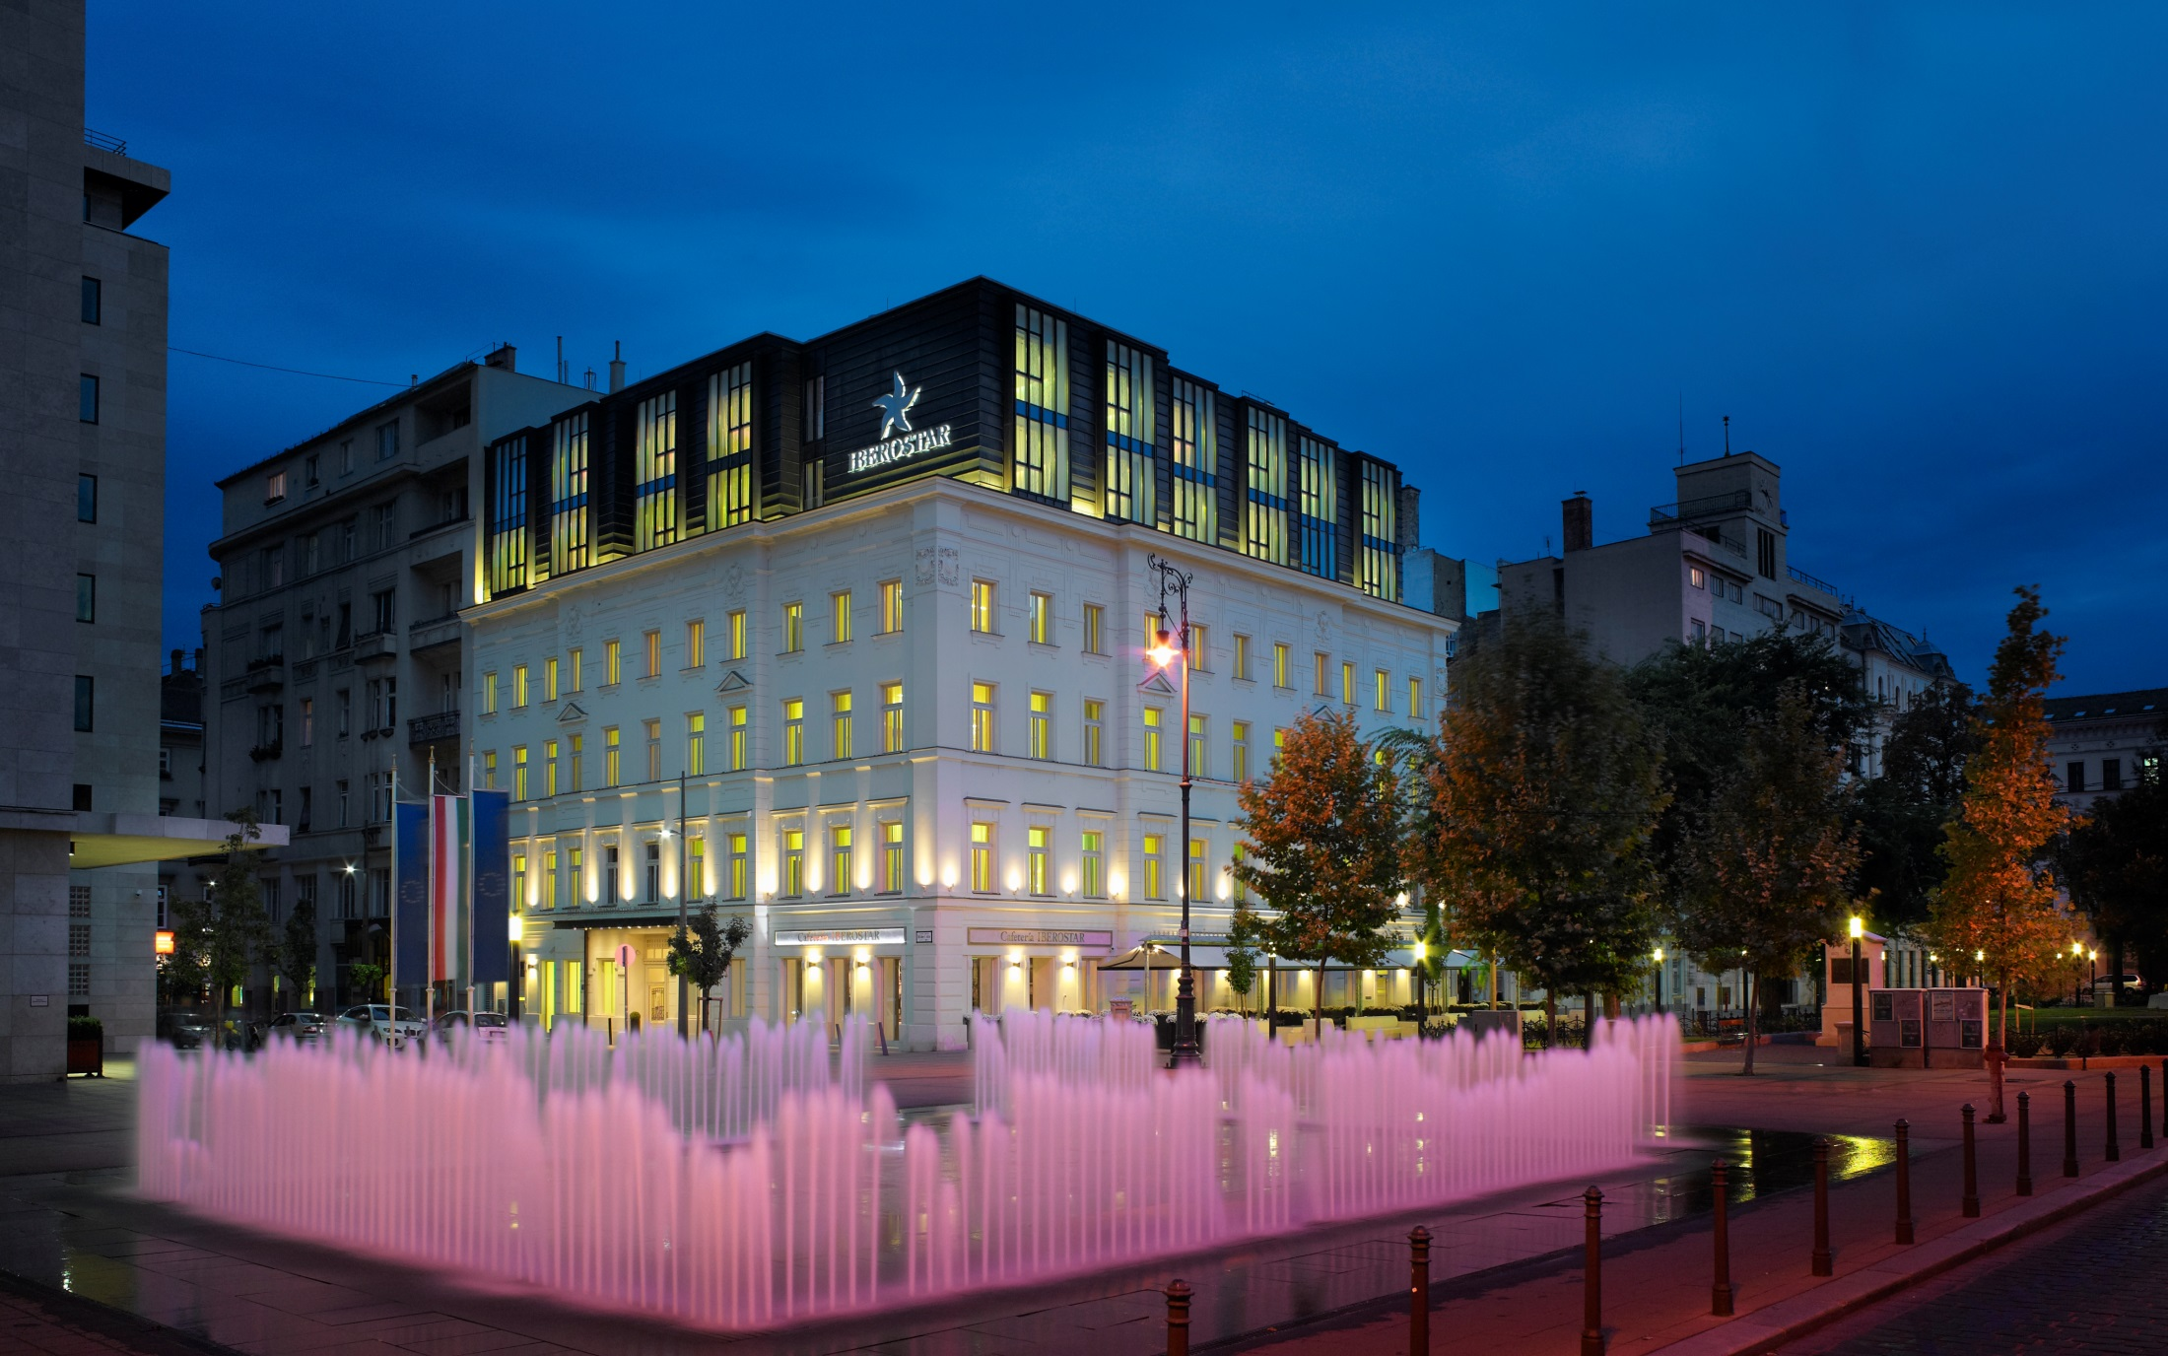

Slide 40
Sport és szabadidős kategóriában
Oxygen Wellness Naphegy
Budapest I. Naphegy u. 67.
fővállalkozó: Market Építő Zrt. Budapest
építtető: Oxygen Wellness Kft. Budapest
tervező: Aspectus Architect Zrt. Budapest
Szerdahelyi László
alvállalkozó: TriServ Épületgépészeti Kft. Budapest
alvállalkozó: Lengyel Építéstechnika Kft. Dunakeszi
alvállalkozó: Ratskóbau Kft. Budapest

Slide 41
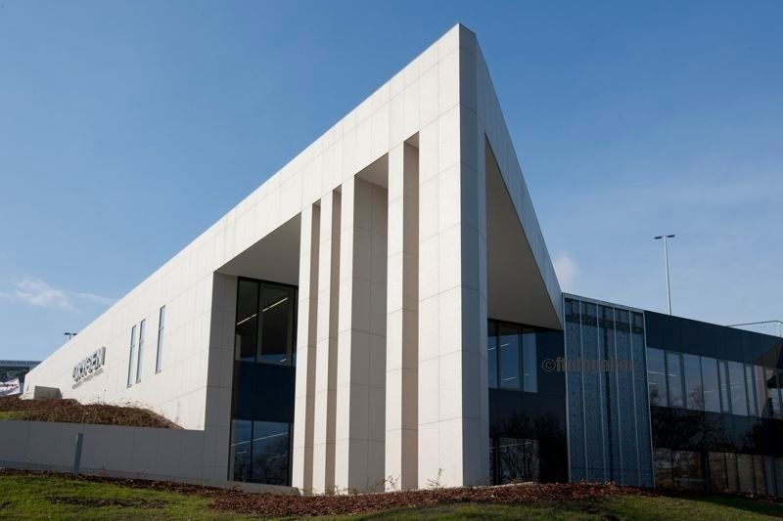

Slide 42
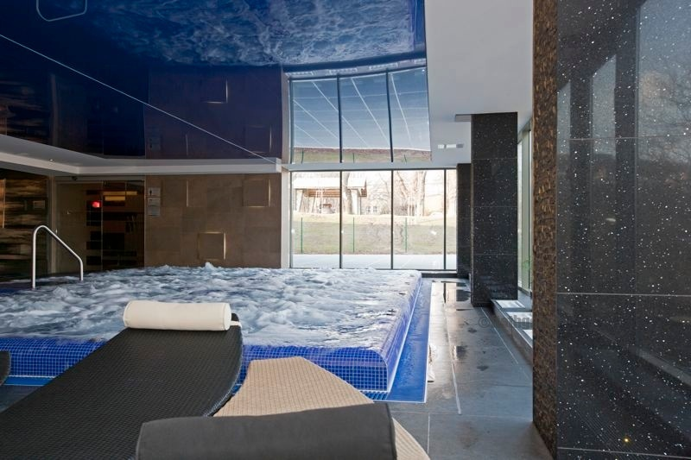

Slide 43
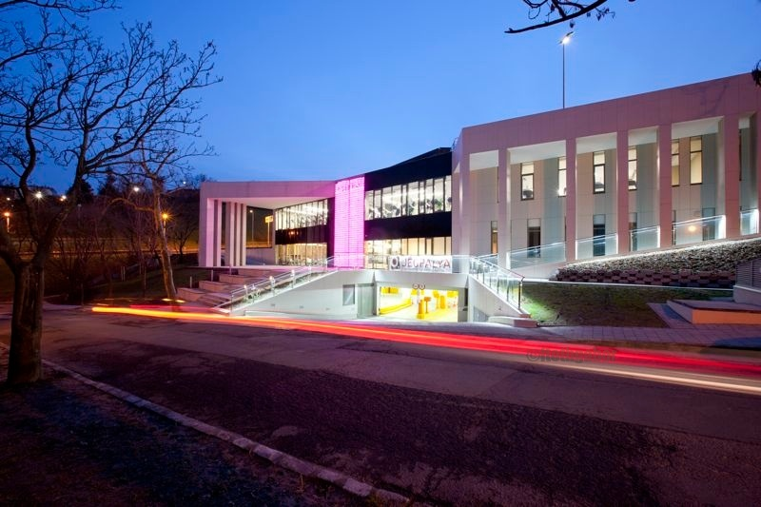

Slide 44
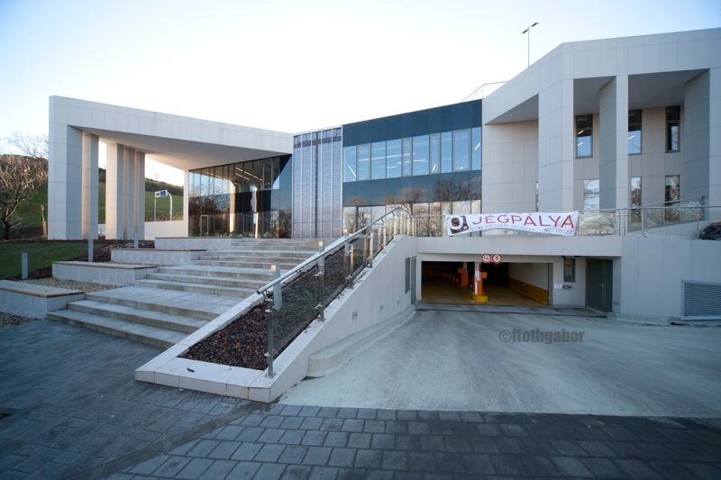

Slide 45
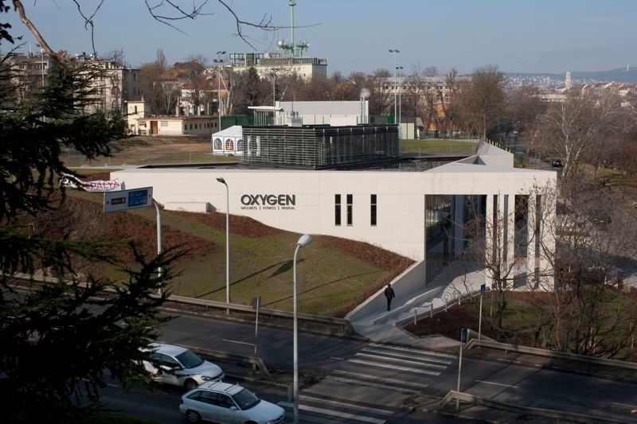

Slide 46
Ipari és energetikai kategóriában
Mercedes-Benz Manufacturing Hungary Kft. Lakkozó Csarnok és Karosszéria tároló Magas-raktár.
Kecskemét, Mercedes út 1.
fővállalkozó: KÉSZ Építő Zrt. Szeged
építtető: Mercedes-Benz Manufacturing Hungary Kft. Kecskemét
tervező: CÉH Zrt. Budapest Annus Marina
alvállalkozó: KÉSZ Ipari Gyártó Kft. Kecskemét
acélszerkezetek gyártása
alvállalkozó: MATECH
Magyar Technológiai Gyártó és Szerelőipari Kft. Szeged, homlokzat és tetőszerkezet szerelése
alvállalkozó: Délmagyarországi Vasbetonipari Kft. Szeged
vasbeton szerkezetek gyártása

Slide 47
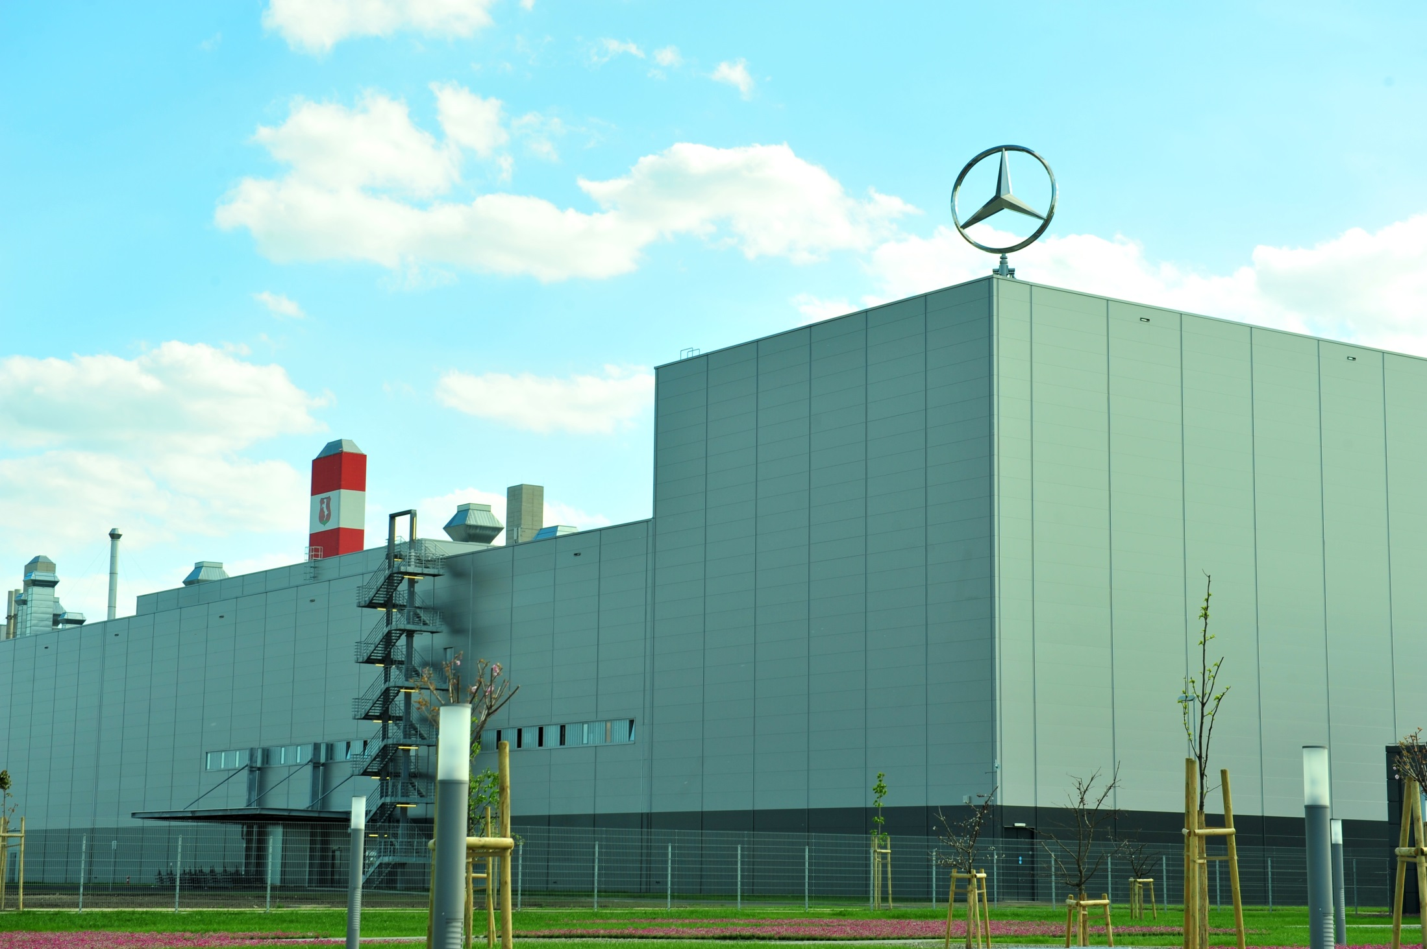

Slide 48
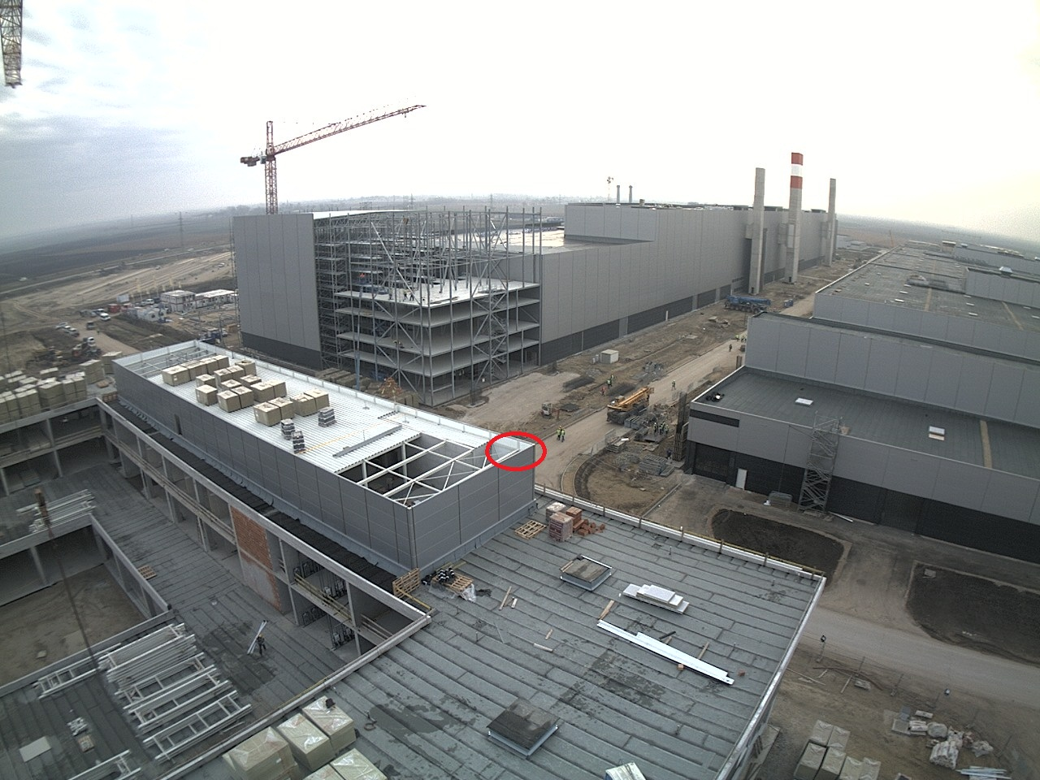

Slide 49
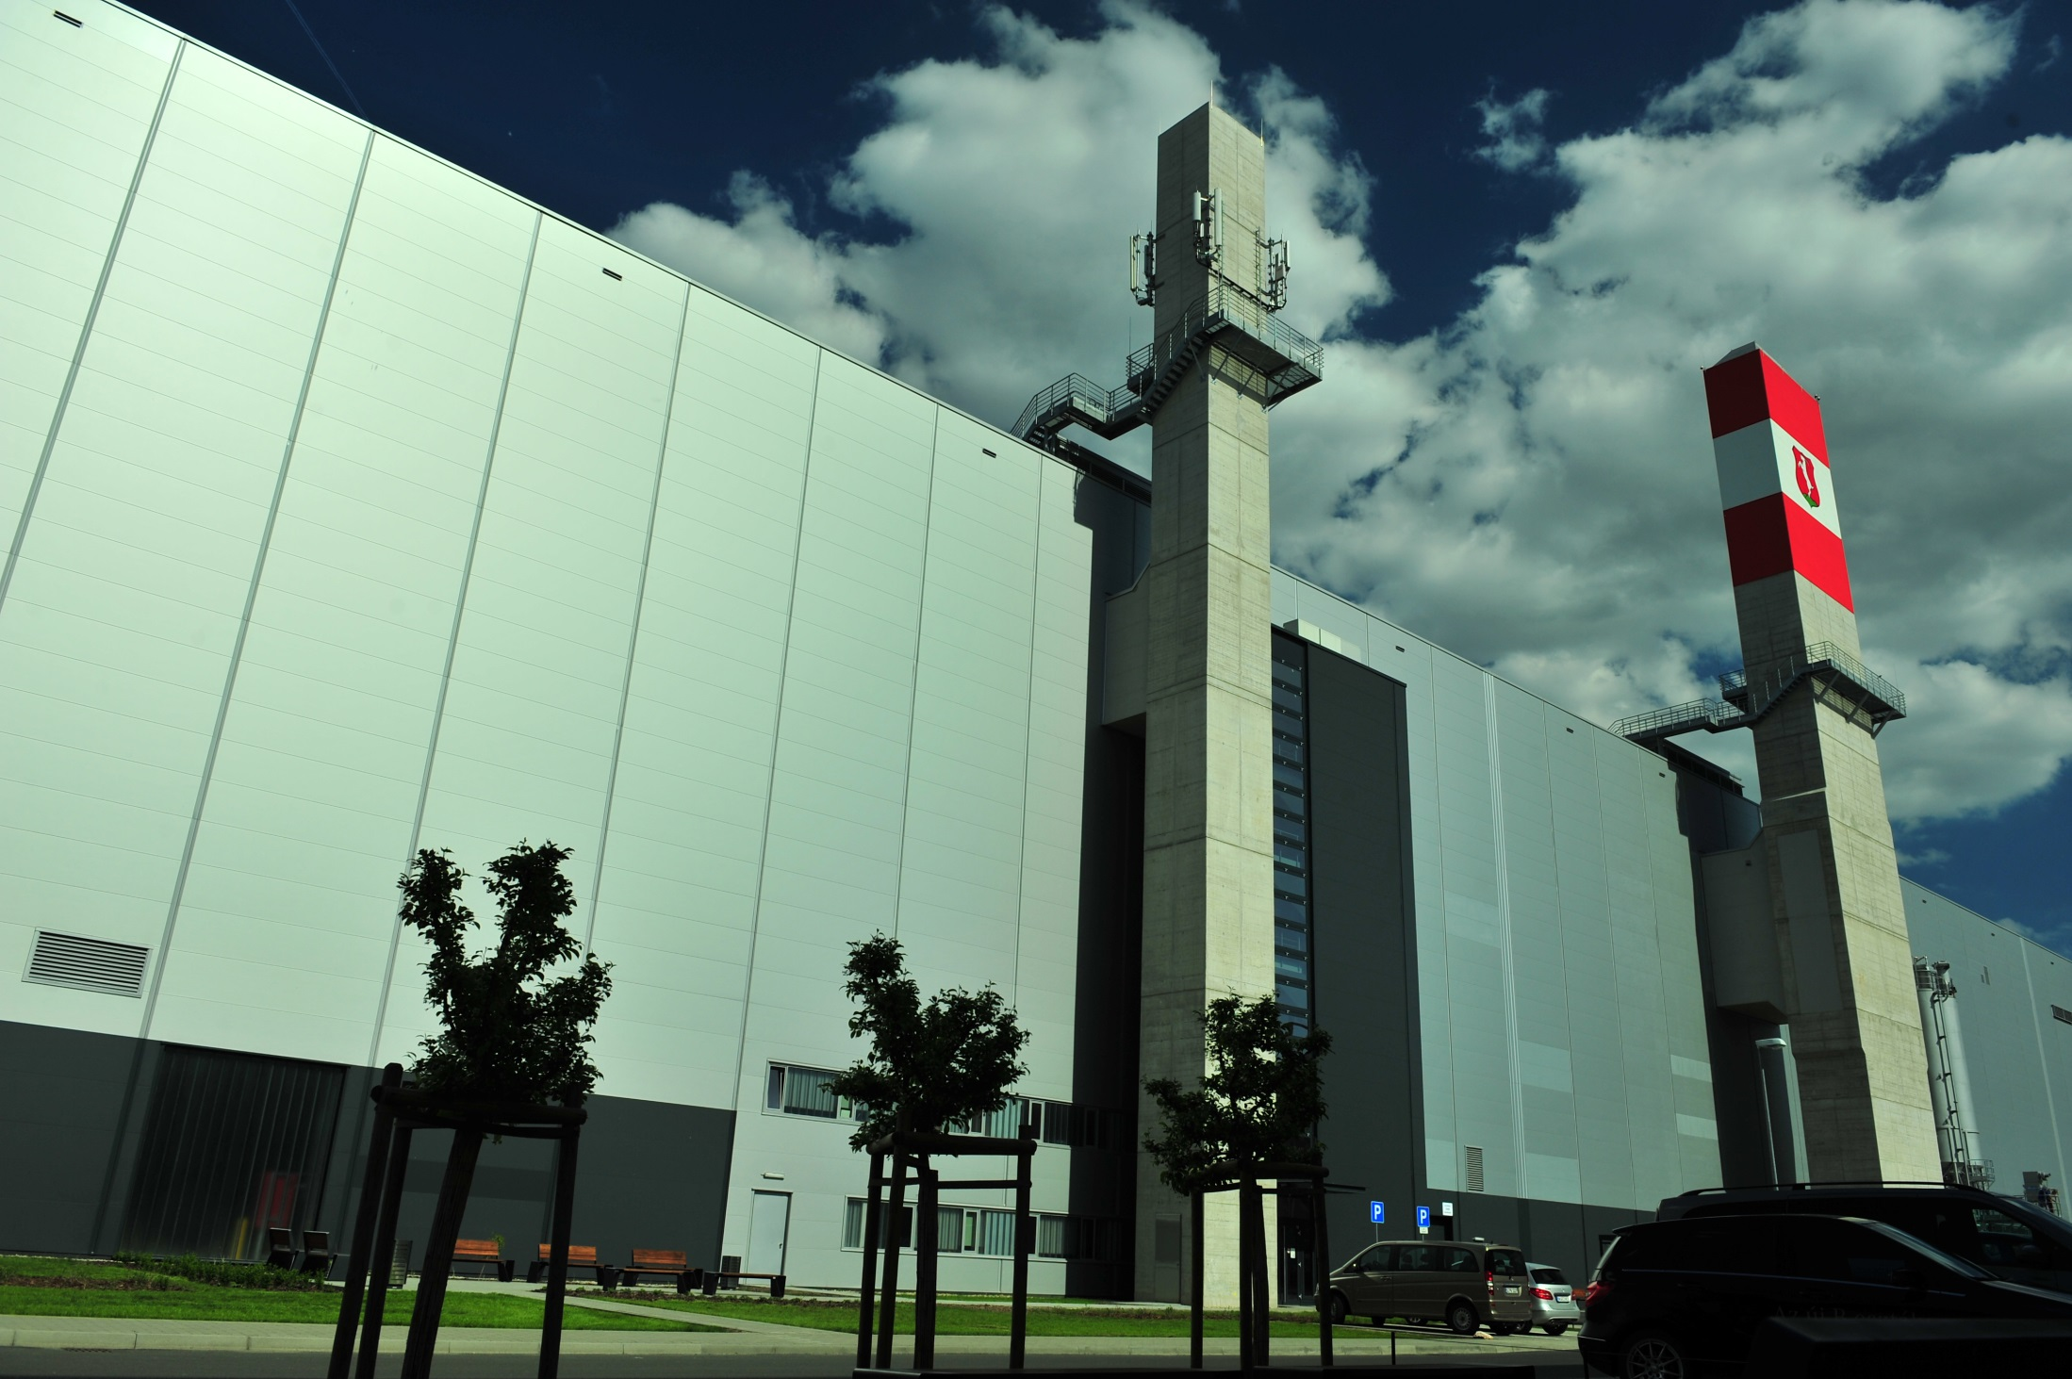

Slide 50
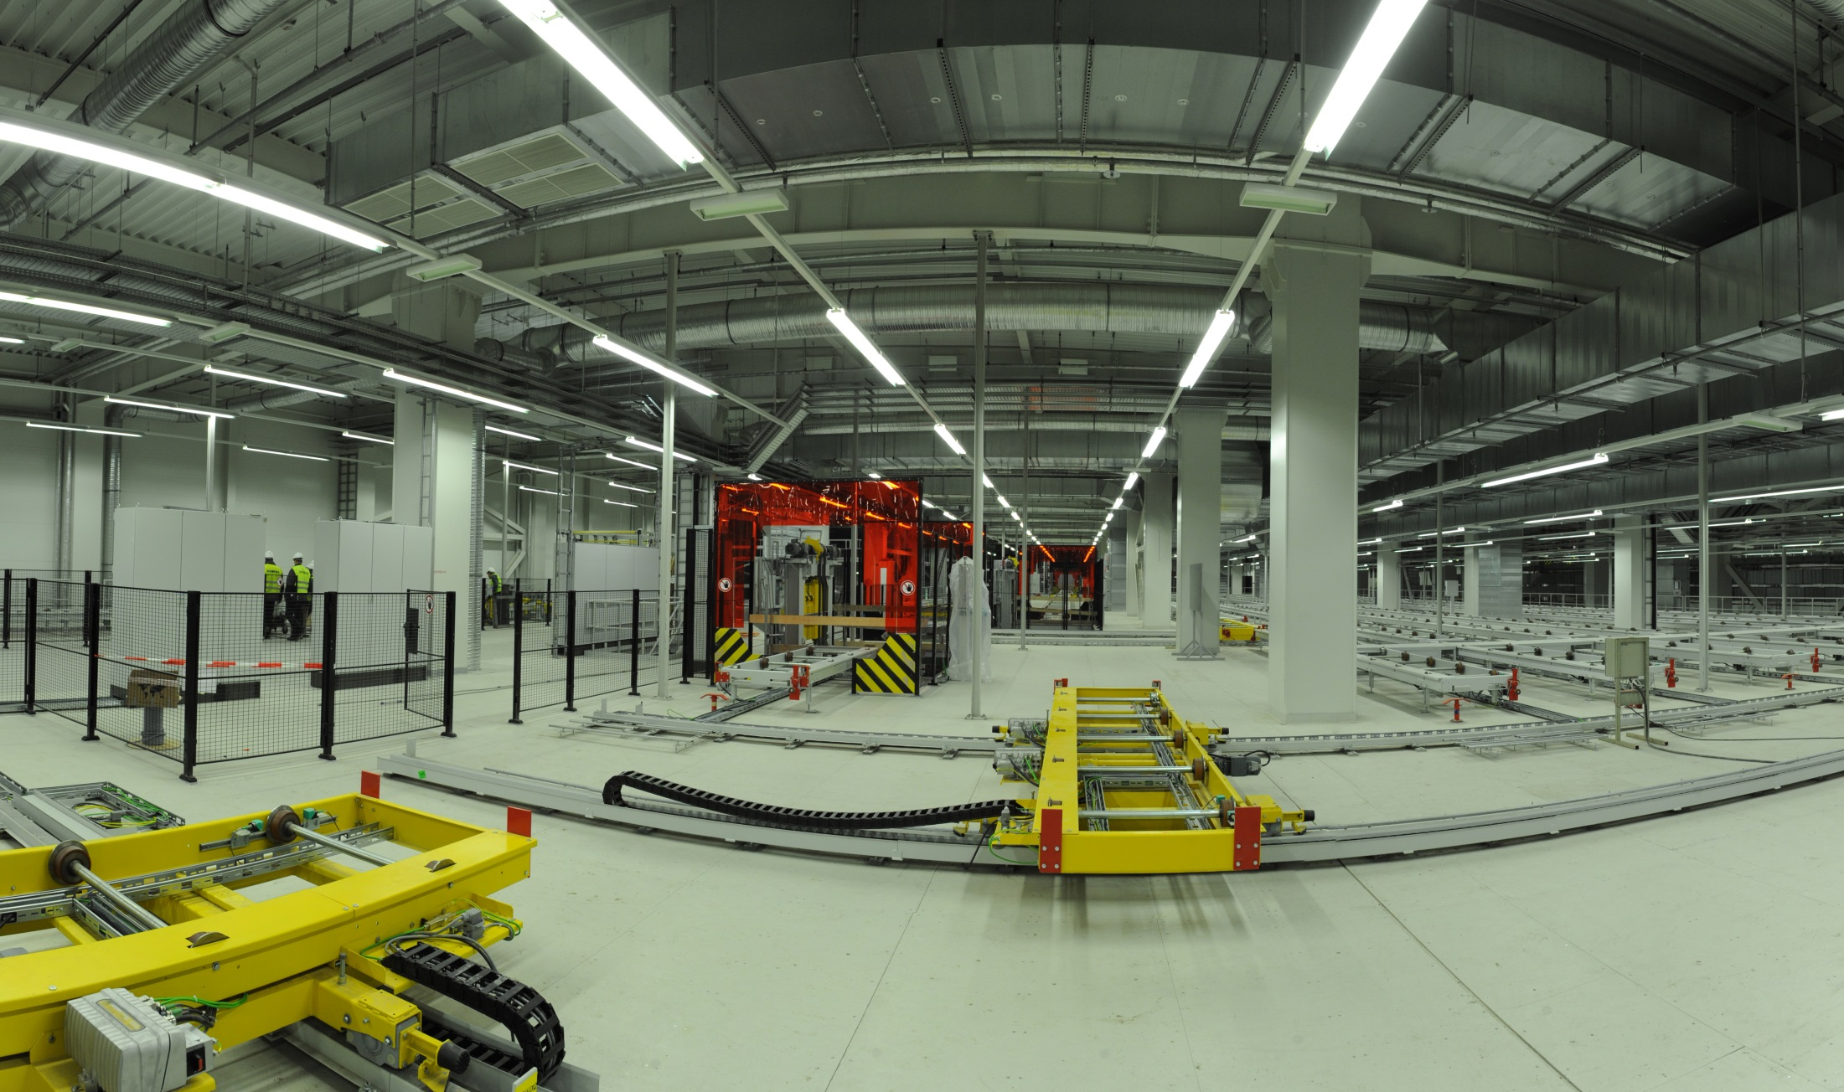

Slide 51
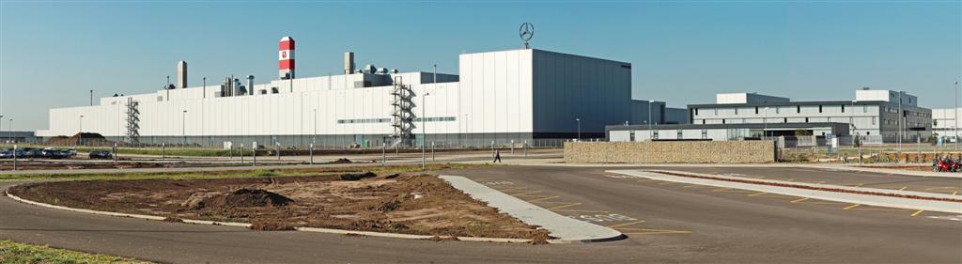

Slide 52
Ipari és energetikai kategóriában
TEVA Gyógyszergyár GSC épülete
Gödöllő, Táncsics M. u 82
fővállalkozó: Market Építő Zrt. Budapest
építtető: TEVA Gyógyszergyár Zrt. Gödöllő
tervező: Puhl és Dajka Építész Iroda Kft. Szentendre
Dajka Péter
alvállalkozó: Orosháza Glas Kft. Orosháza
alvállalkozó: Lengyel Építéstechnika Kft. Dunakeszi
alvállalkozó: Euro Window Kft. Budapest

Slide 53
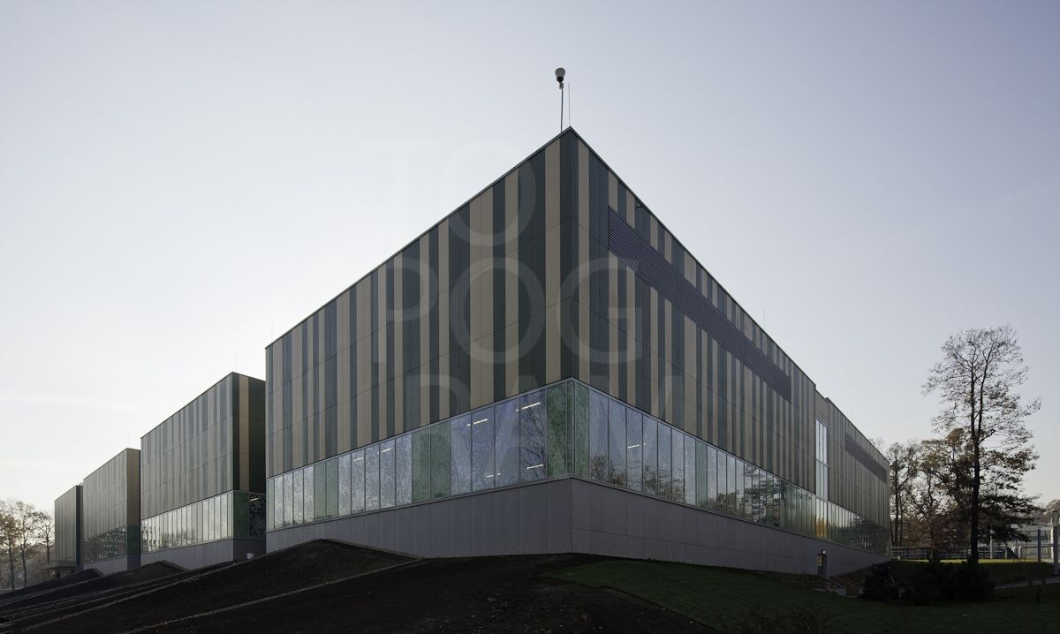

Slide 54
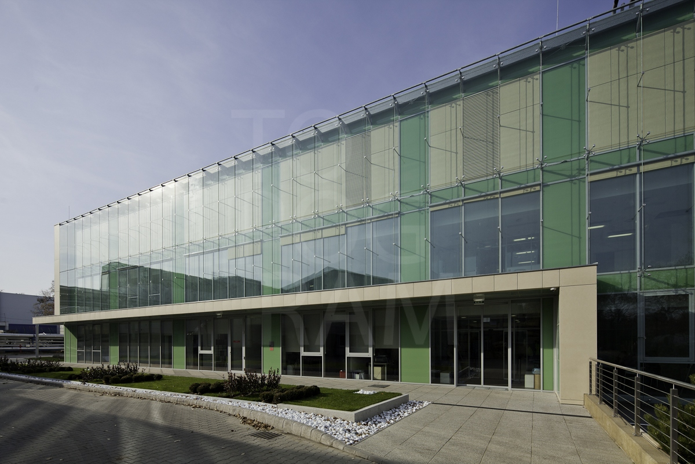

Slide 55
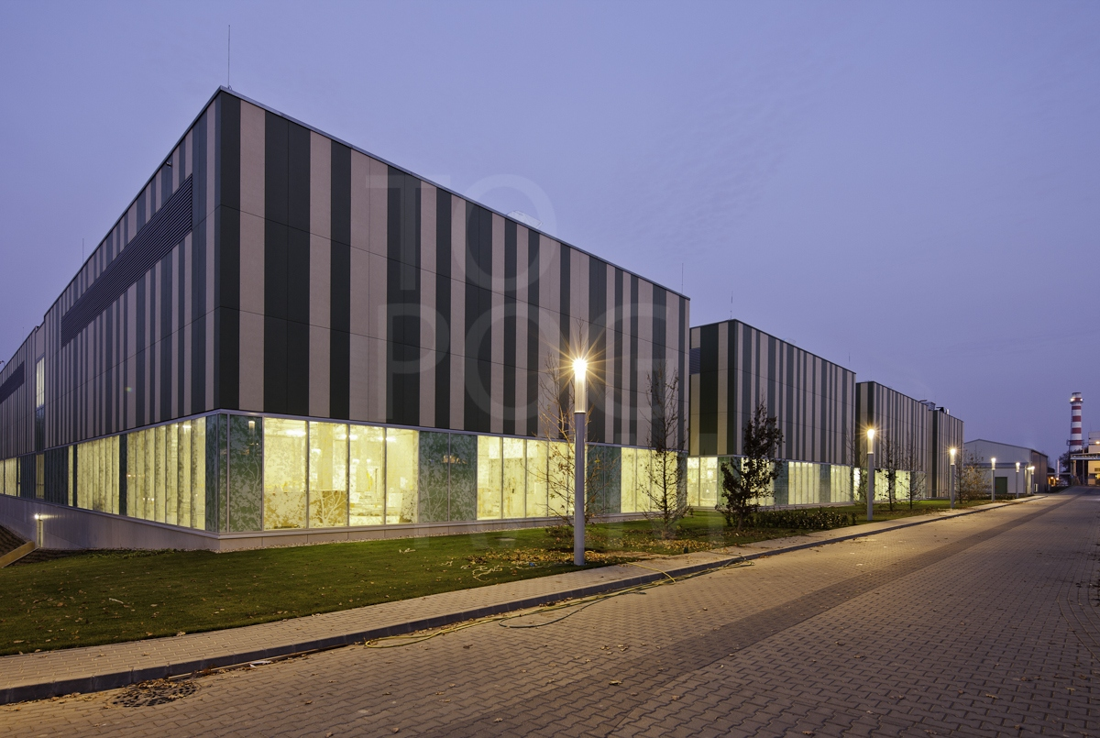

Slide 56
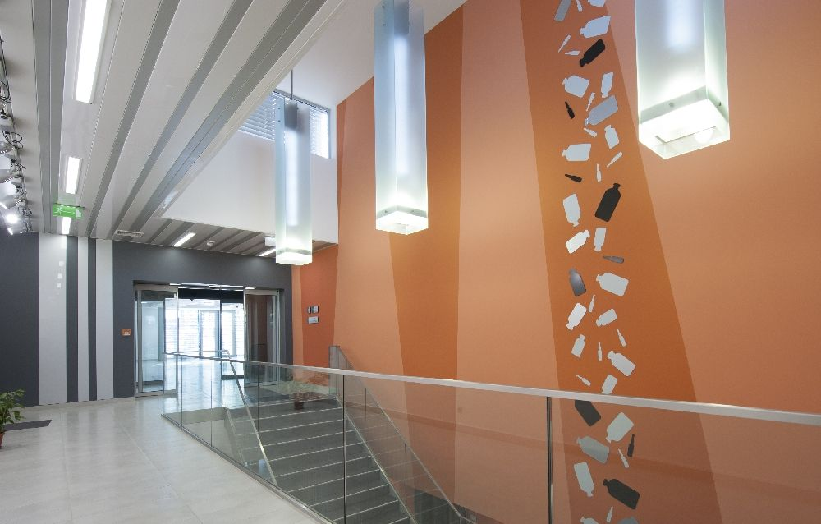

Slide 57
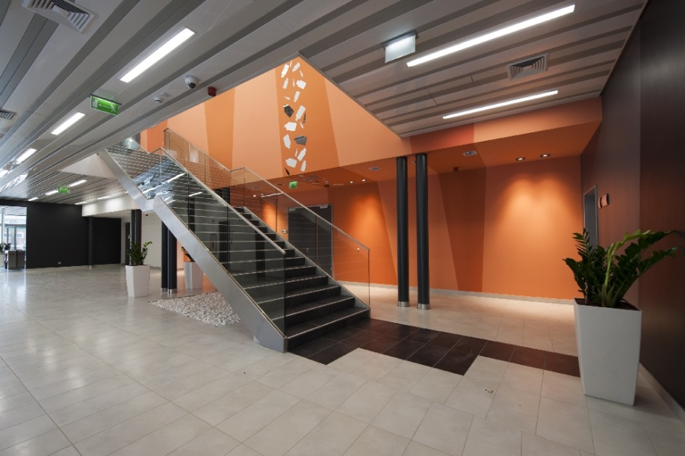

Slide 58
Műemlék-helyreállítás, rehabilitáció kategóriában
Eszterházy Károly Főiskola rehab. beruházás műemléki épülete Eger
fővállalkozó: Hunép Universal Építőipari Zrt Debrecen (Gesztor)
Imola Építő Kft. Eger (Konzorciumi tag)
építtető: Eszterházy Károly Főiskola Eger
lebonyolító: AST Consulting Kft. Budapest
        Eszterházy Károly Főiskola Eger
tervező: Botos Építész Iroda Kft. Eger - Botos Judit
Magyar Nemzeti Múzeum
Nemzeti Örökségvédelmi Központ Bp. - Máté Zsuzsanna
alvállalkozó: Hajdu-Alu Zrt. Debrecen
aluminium nyílászáró szerkezetek és függönyfalak kivitelezése
alvállalkozó: Hexatech Kft. Törökbálint
épületgépészeti szerelés
alvállalkozó: HOREX Kft. Budapest
bádogos munkák

Slide 59
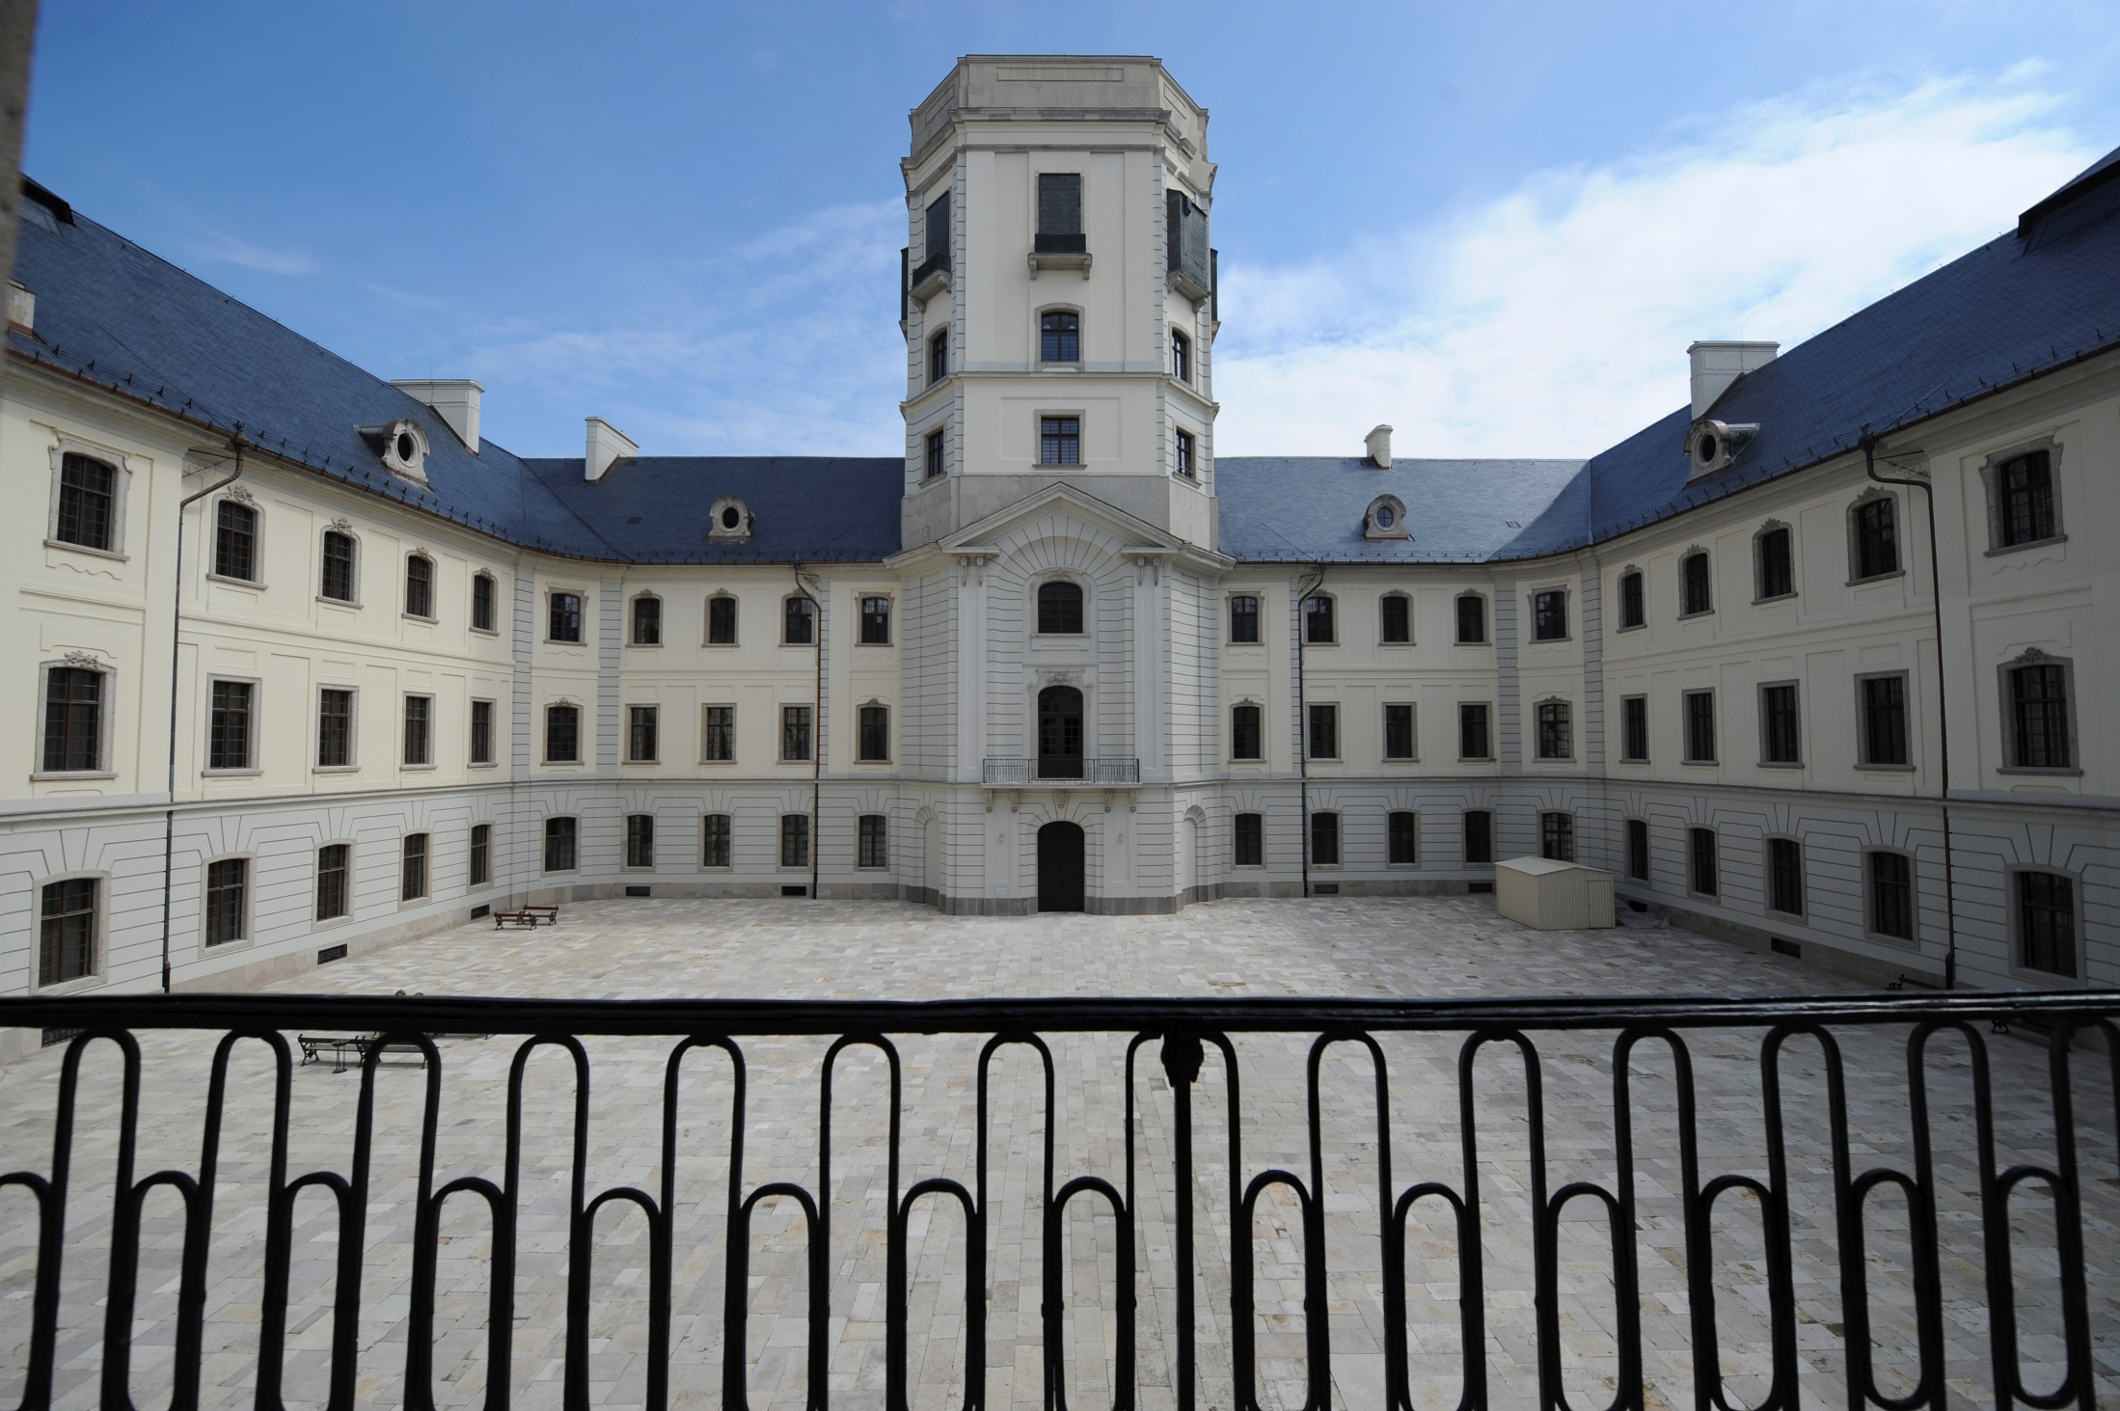

Slide 60
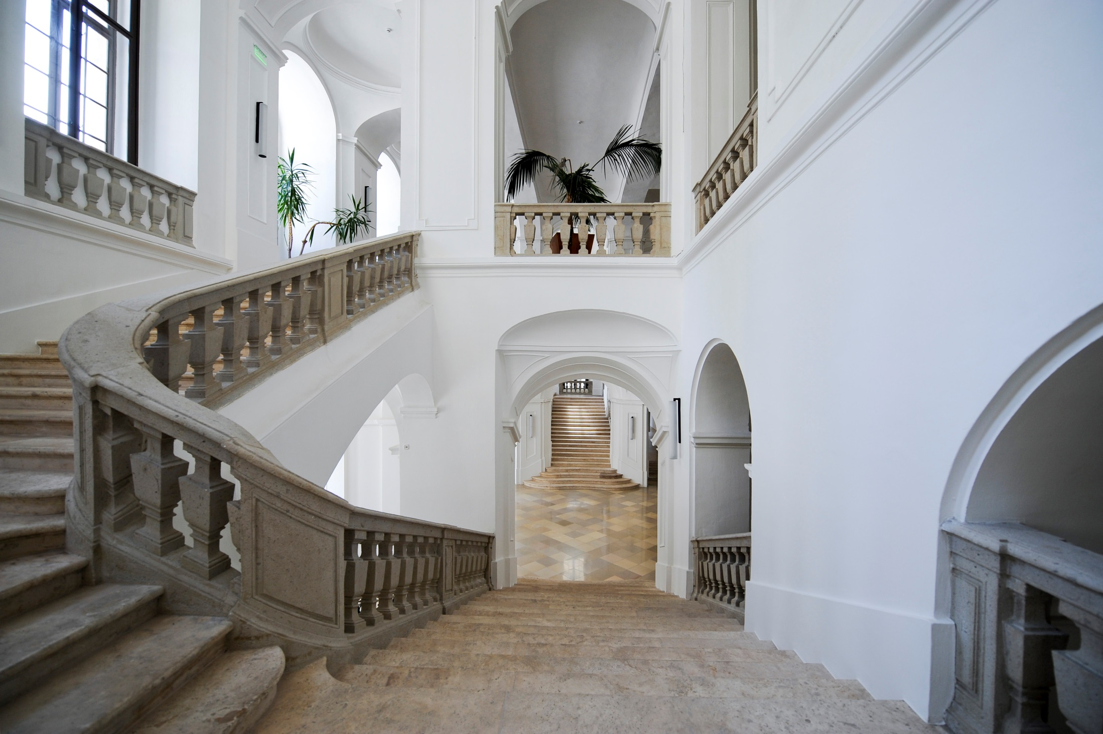

Slide 61
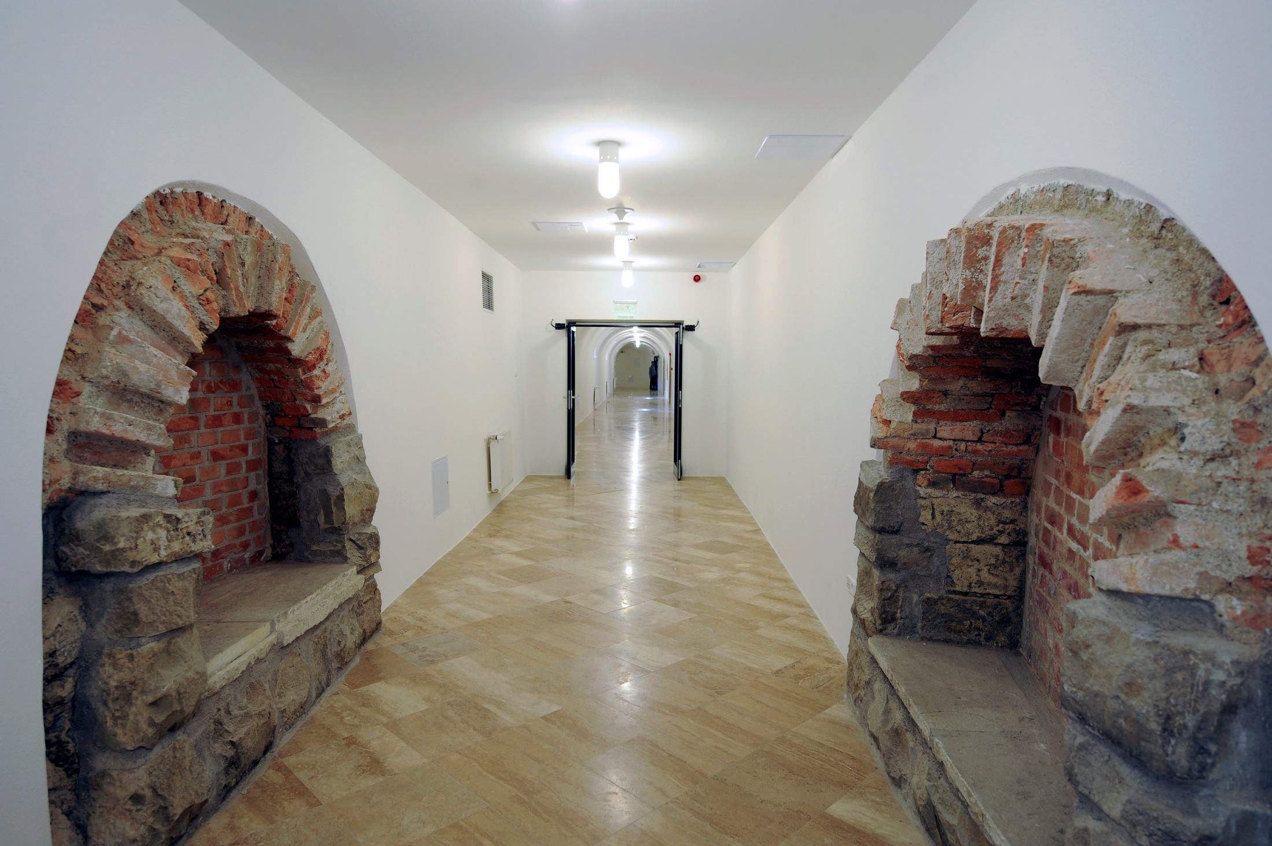

Slide 62
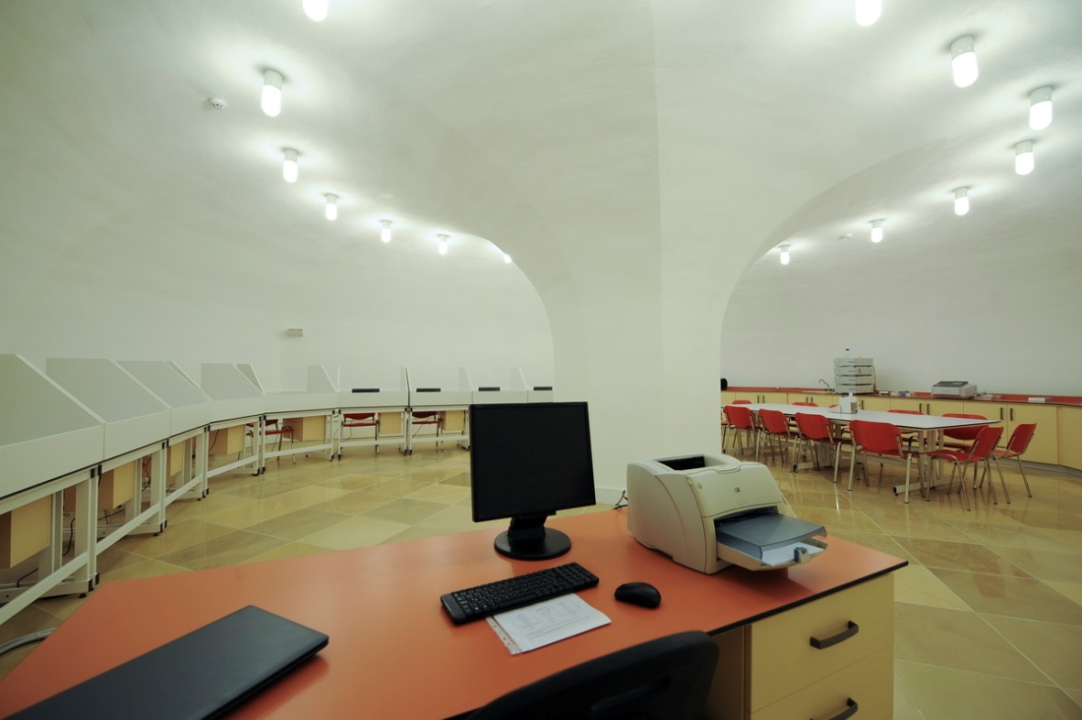

Slide 63
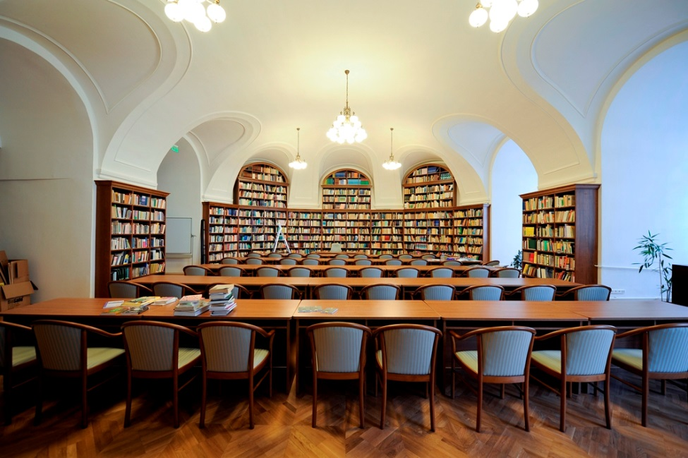

Slide 64
Közlekedési létesítmény kategóriában
Budapest 4. Metróvonal - Járműtelep
Budapest XI. Gyergyótölgyes u.2.
fővállalkozó: Swietelsky Magyarország Budapest
építtető: Budapesti Közlekedési Zrt.
DBR METRÓ Projekt Igazgatóság Budapest
tervező: DPI-Design Budapest – Pintér Tamás
FŐMTERV Mérnöki Tervező Zrt. – Budapest – Goda Balázs
alvállalkozó: Weinberg 93 Kft. Sárospatak
homlokzatburkolási,tetőszigetelési munkák
alvállalkozó: Intech Kft. Csömör
erős- és gyengeáramú munkák

Slide 65


Slide 66


Slide 67


Slide 68


Slide 69


Slide 70
Infrastrukturális létesítmény kategóriában
BKSZT Budapesti Központi Szennyvíztisztító Telep Csepel
Budapest XXI. Nagy Duna sor 2.
fővállalkozók: HÍDÉPÍTŐ Zrt. Budapest
COLAS-ALTERRA Zrt. Budapest
építtető: BUDAPEST FŐVÁROS ÖNKORMÁNYATA
üzemeltető: FŐVÁROSI VÍZMŰVEK Budapest
Beruházási Főosztálya
tervező: HIDROKOMPLEX Mérnökszolgálati Kft. Budapest
Brenner József – Sármay András
alvállalkozó: HÍDTECHNIKA Kft. Budapest
bevonatok készítése
alvállalkozó: SZEGED BETON Kft. Szeged
szerkezetépítés
alvállalkozó: P.A.M. INVEST 2000 Kft. Budapest
szerkezetépítés

Slide 71


Slide 72


Slide 73


Slide 74


Slide 75


Slide 76
Környezetvédelmi és vízügyi létesítmény kategóriában
BKSZT Sodorvonali bevezetés
fővállalkozó: COLAS-ALTERRA Zrt. Budapest
építtető: BUDAPEST FŐVÁROS ÖNKORMÁNYATA
Beruházási Főosztálya
üzemeltető: Fővárosi Vízművek Zrt. Budapest
tervező: HIDROKOMPLEX Mérnökszolgálati Kft. Budapest
Brenner József
SBS Tervező Bt. Budapest
Benedek András
alvállalkozó: BAUER Magyarország
Speciális Mélyépítő Kft. Bp.
Duna medrében lévő munkatér- határolás

Slide 77


Slide 78


Slide 79


Slide 80


Slide 81


Slide 82
Mezőgazdasági létesítmény kategóriában
Royal Tokaji Borászati Zrt. Borfeldolgozó Üzem
Mád, Rákóczi u. 35.
fővállalkozó: ADEPTUS-H Mély- és Magasépítő Zrt. Miskolc
építtető: Royal Tokaji Borászati Zrt. Mád
lebonyolító: CREDAS Mérnöki Iroda Miskolc
tervező: Bodonyi Építész Kft. Miskolc
Bodonyi Csaba
alvállalkozó: Polys Kft. Erdőhorváti
homlokzatburkolás, kőburkolás
alvállalkozó: Bucskó György egyéni vállalkozó Encs
bádogos munkák, tetőfedés

Slide 83


Slide 84


Slide 85


Slide 86


Slide 87


Slide 88
2013. ÉVI ÉPÍTŐIPARI NÍVÓDÍJ OKLEVÉL

Slide 89
Irodaépület kategóriában
BudaWest Irodaház
Budapest XI. Rétköz utca 5
fővállalkozó: Porr Építési Kft. Budapest
építtető: Vendere Ingatlanfejlesztő Kft. Budapest
lebonyolító: BWBAU Mérnökiroda Kft. Budapest
tervező: C.G.W. Építész Stúdió Kft. Budapest
Csizmár Gyula
alvállalkozó: ALUKOL Homlokzattechnika Kft. Százhalombatta
alvállalkozó: Ratskóbau Építőipari és Fővállalkozási Kft. Budapest
alvállalkozó: Imtech Hungary Kft. Budapest

Slide 90


Slide 91


Slide 92


Slide 93


Slide 94


Slide 95
Környezetvédelmi és vízügyi létesítmény kategóriában
Tisza - Tavi Ökocentrum
Poroszló, Kossuth u. 41.
fővállalkozó: Market Építő Zrt. Budapest
építtető: Poroszló Község Önkormányzata
tervező: Archicomp Építészműhely Bt. Debrecen
Kertai László, Fodor Dániel
alvállalkozó: K-Gipser Kft. Debrecen
alvállalkozó: Imbrex 95 Kft. Nyíregyháza
alvállalkozó: Nordikal Kft. Budapest

Slide 96


Slide 97


Slide 98


Slide 99


Slide 100


Slide 101
A 2013. ÉVI ÉPÍTŐIPARI NÍVÓDÍJ

